Slide 1
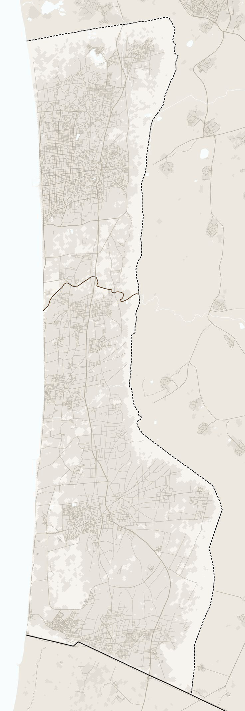



مشروع تخرج (2)
التخطيط العمراني لما بعد الحرب في قطاع غزة
- مدينة خان يونس-
المشرفين : د.علي عبد الحميد & م. صلاح الشخشير
إعداد: غزالة صالح حمدان
29.6.2025

Slide 2
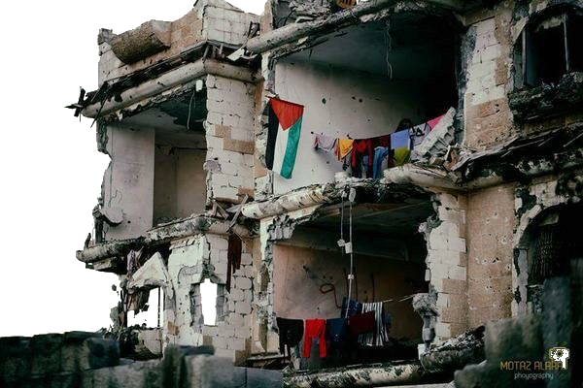
محتويات العرض
2
1
مرحلة التحليل
المقدمة العامة
  اختيار المدينة
  التحليل على المستوى الاقليمي
  التحليل على المحلي
  آثار الحرب الأخيرة على المدينة
  تحليل SWOT
  التعريف بالمشروع
  منهجية العمل
  الإطار العام
4
3
إعداد المخططات
صياغة المشروع
  مخططات مراحل اعادة الاعمار

Slide 3
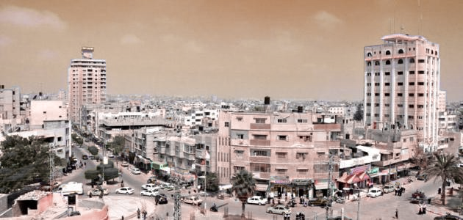
المقدمة العامة
التعريف العام بالمشروع & منهجية العمل & الإطار العام

Slide 4
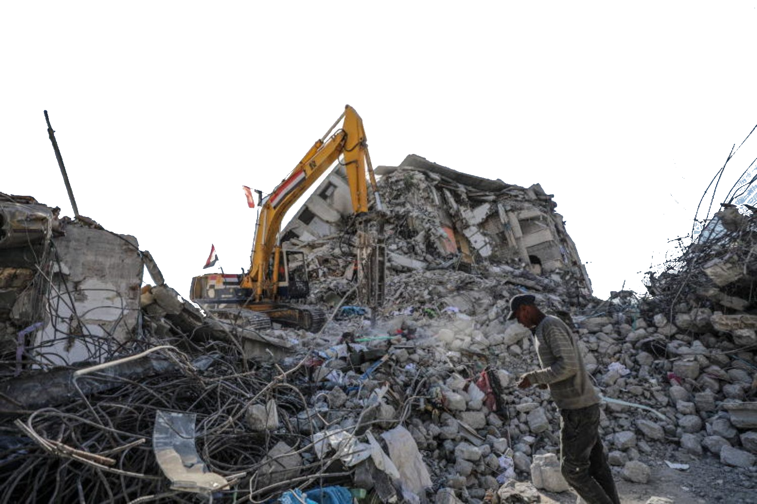
التعريف بالمشروع
مشروع إعادة إعمار خان يونس بعد الحرب يهدف إلى تعزيز الصمود الحضري والتنمية المستدامة من خلال تخطيط عمراني مرن وشامل، يستجيب لتحديات ما بعد الحرب.
يعتمد المشروع على نظم المعلومات الجغرافية والذكاء الاصطناعي لوضع خطة استخدامات أراضٍ تدمج بين إعادة البناء، توزيع الخدمات بعدالة، وتبني حلول مبتكرة.

Slide 5









منهجية العمل
إعداد المخططات
مرحلة التحليل
  مخططات اعادة الأعمار
  تحليل المدينة قبل الحرب
  آثار الحرب الأخيرة على المدينة
  swot
صياغة المشروع
الإطار العام
  الرؤية المستقبلية
  المكونات
  الأهداف الإستراتيجية
  أهداف المشروع
  مبررات المشروع
  موقع المشروع

Slide 6

أهداف المشروع
الهدف العام
إعادة إعمار خان يونس بعد الحرب، من خلال تخطيط عمراني شامل يحقق الأمان، الصمود، والاستدامة في وجه التحديات الحالية و المستقبلية.
بناء قاعدة بيانات مكانية وخريطة مرونة حضرية
تعزيز التكيف مع تغير المناخ والمخاطر المستقبلية.
ضمان التوزيع العادل للخدمات الأساسية لجميع.
تخطيط مرن لاستخدامات الأراضي
إعداد خطة شاملة لإعادة إعمار مدينة خان يونس

Slide 7
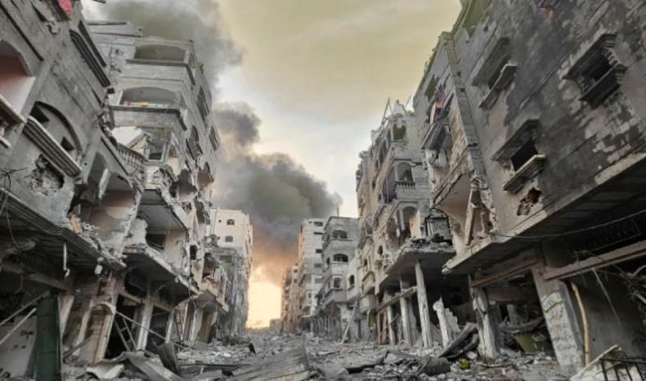
مرحلة التحليل
اختيار المدينة الملائمة & تحليل المدينة قبل الحرب& آثار الحرب الأخيرة على المدينة

Slide 8
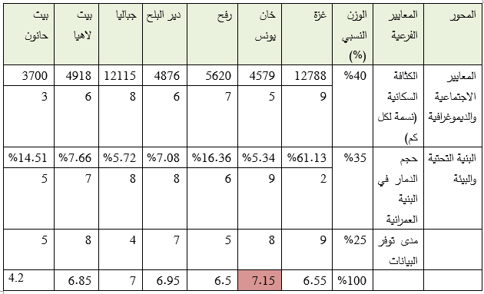
اختيار المدينة الملائمة
تم اختيار خان يونس كنموذج رئيسي لمخطط إعادة الإعمار، لما تتمتع به من خصائص ديموغرافية وبنيوية ملائمة، إضافة إلى توافر البيانات

Slide 9
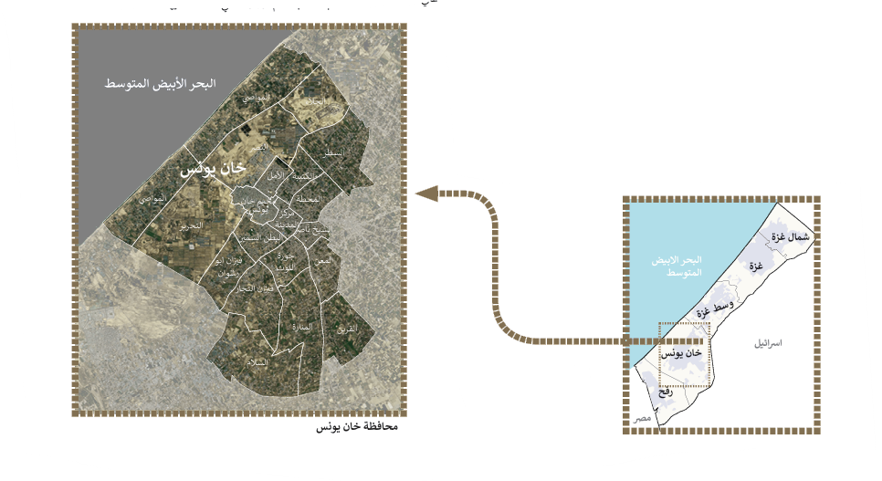
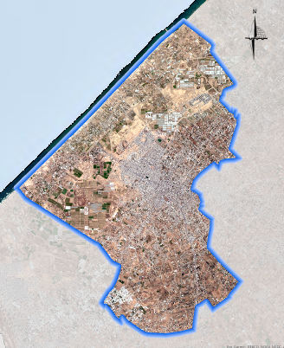
المدينة المختارة
تقع في أقصى جنوب غربي فلسطين، على بُعد 20 كم من الحدود المصرية و25 كم من غزة، وتحدها القرارة شمالاً، ورفح جنوباً، وبني سهيلا وعبسان شرقاً، وتطل غرباً على البحر الأبيض المتوسط، مستحوذة على نحو 21.2% من ساحل القطاع.

Slide 10
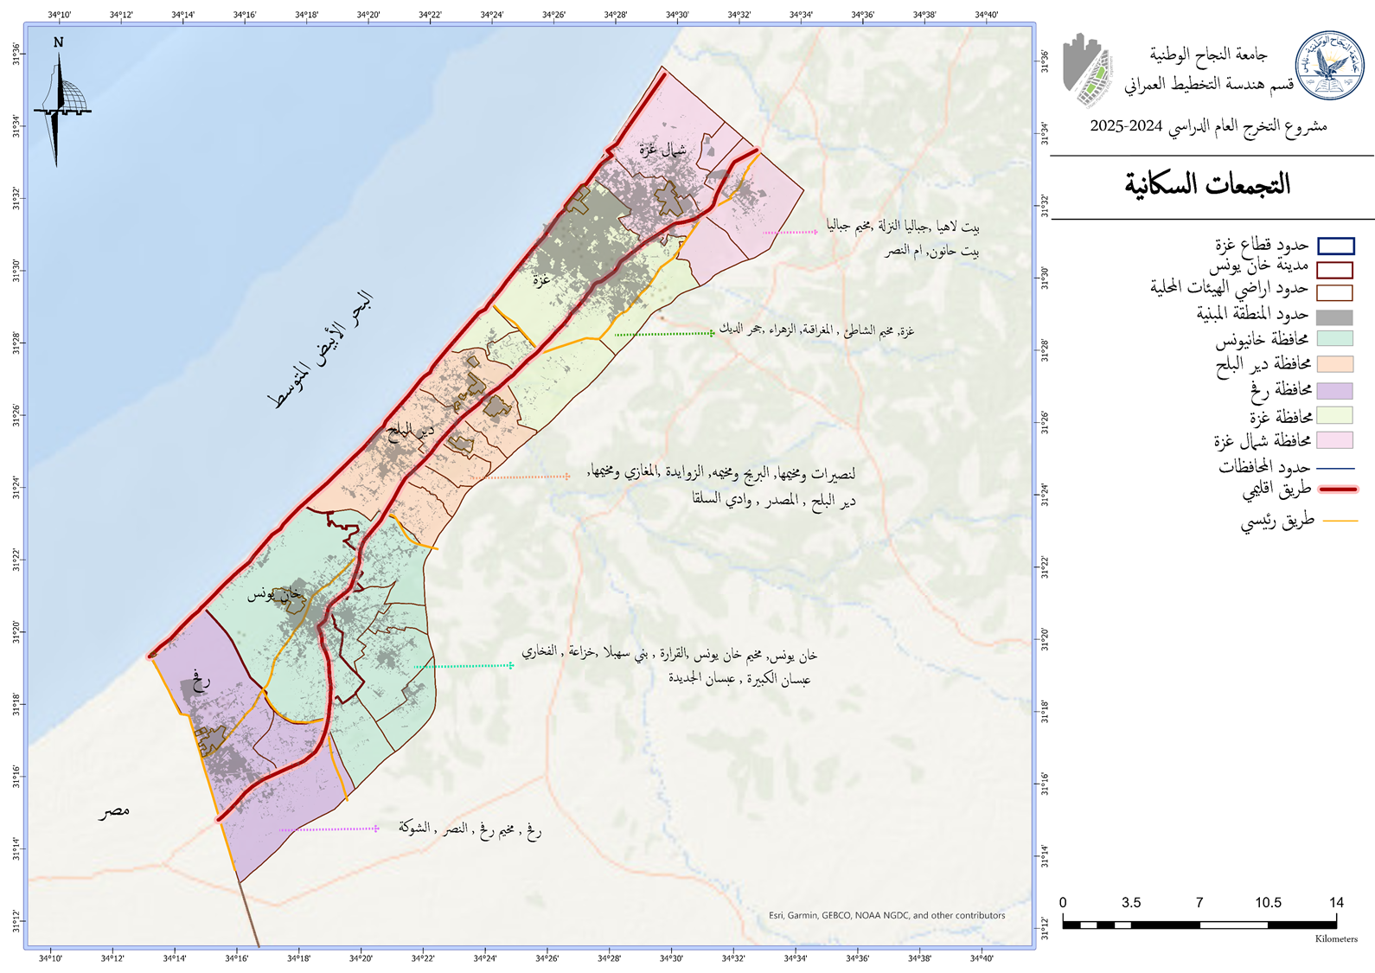
التحليل على المستوى الاقليمي
التحليل على المستوى الاقليمي
التحليل على المحلي
آثار الحرب الأخيرة على المدينة
تحليل SWOT

Slide 11
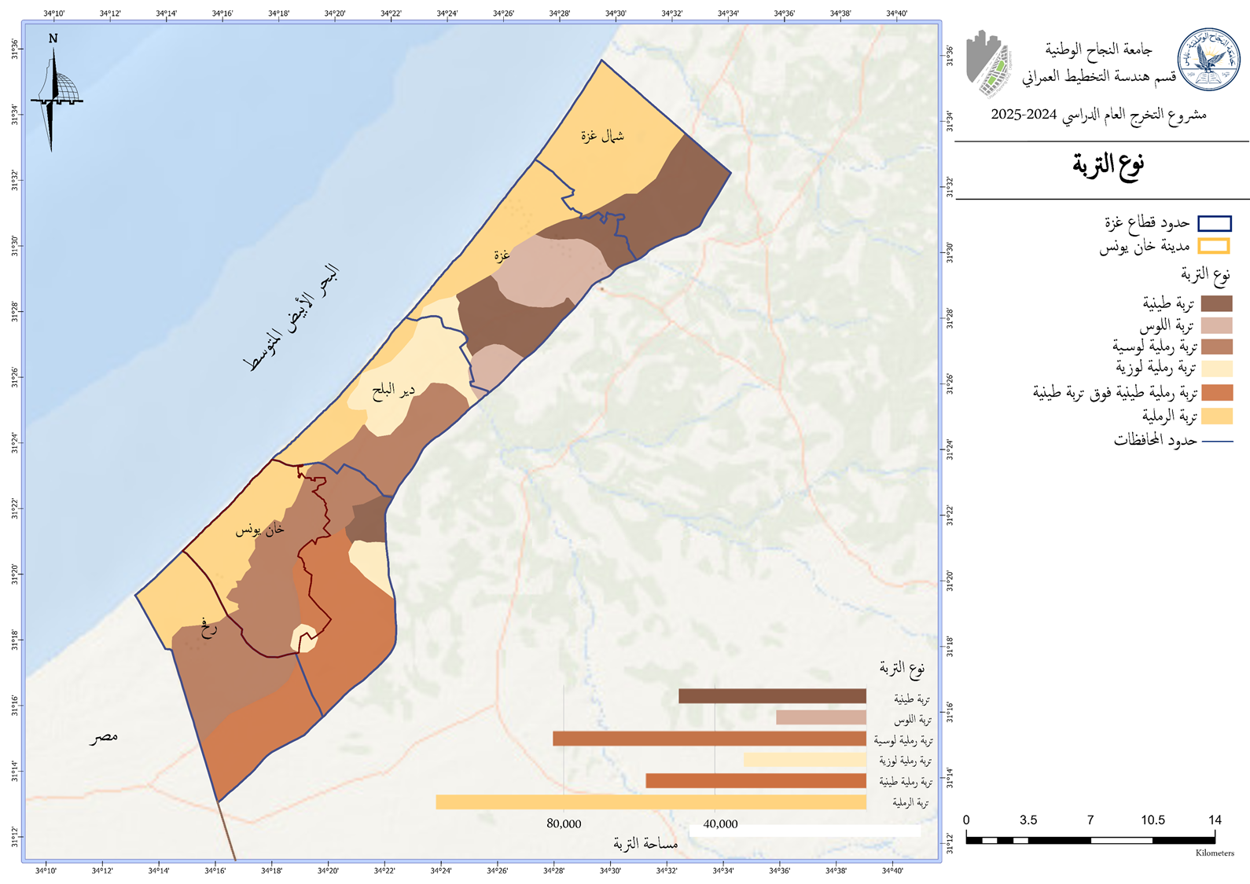
التحليل على المستوى الاقليمي
التحليل على المحلي
آثار الحرب الأخيرة على المدينة
تحليل SWOT

Slide 12
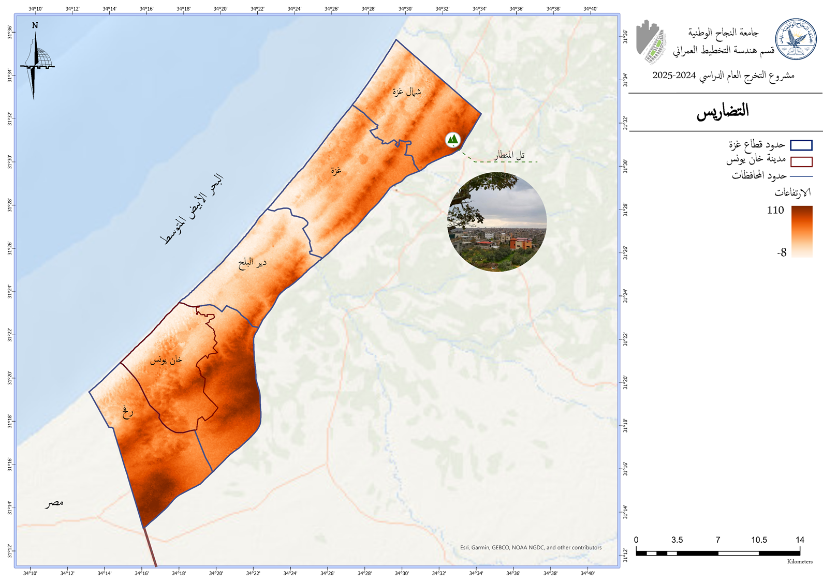



A
التحليل على المستوى الاقليمي
B
B
التحليل على المحلي
C
section A-A
C
section B-B
آثار الحرب الأخيرة على المدينة
A
section C-C
تحليل SWOT

Slide 13
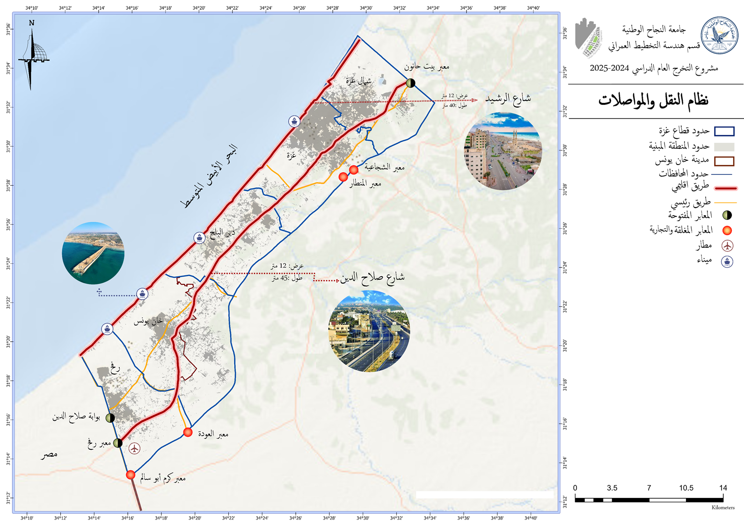
التحليل على المستوى الاقليمي
التحليل على المحلي
آثار الحرب الأخيرة على المدينة
تحليل SWOT

Slide 14
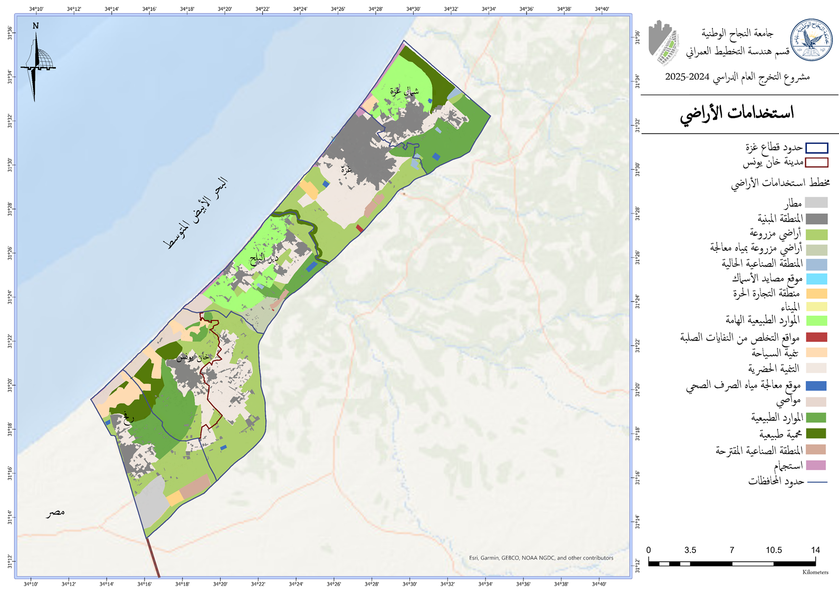
التحليل على المستوى الاقليمي
التحليل على المحلي
آثار الحرب الأخيرة على المدينة
تحليل SWOT

Slide 15
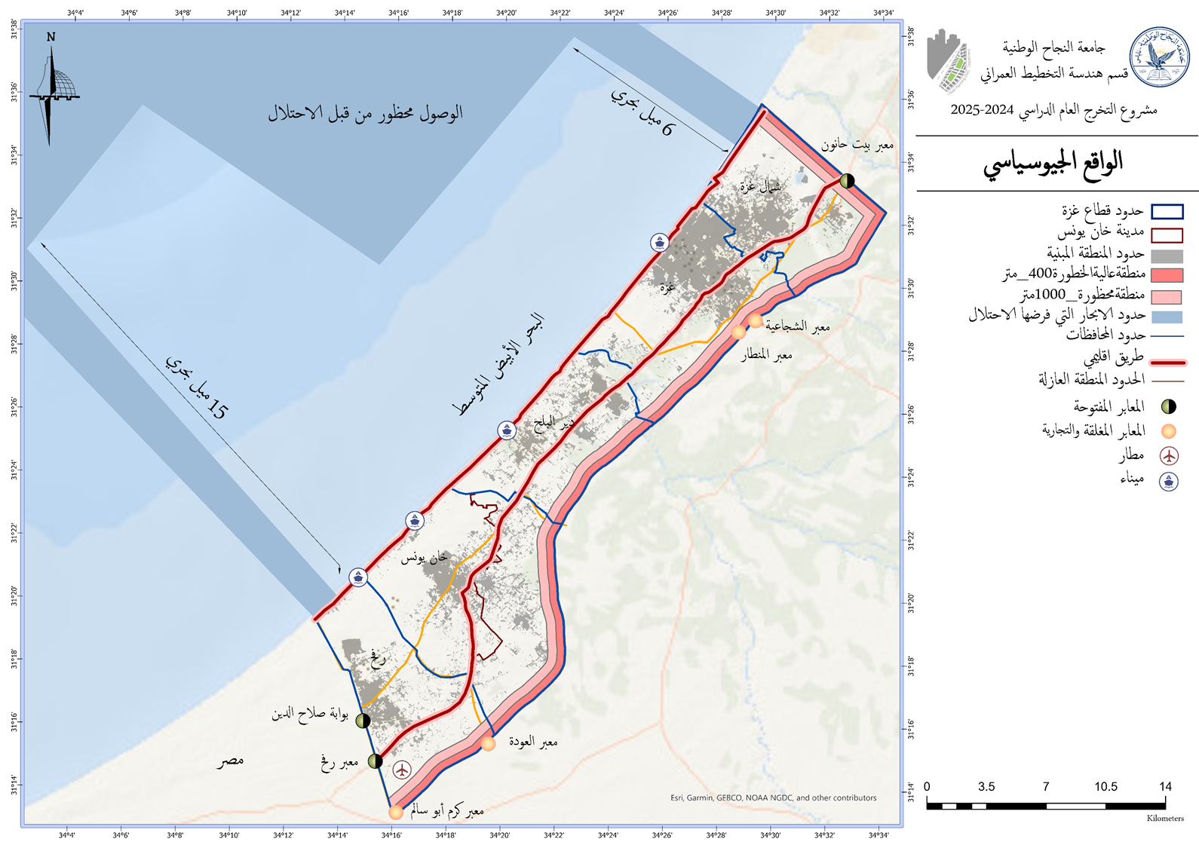
التحليل على المستوى الاقليمي
التحليل على المحلي
آثار الحرب الأخيرة على المدينة
تحليل SWOT

Slide 16
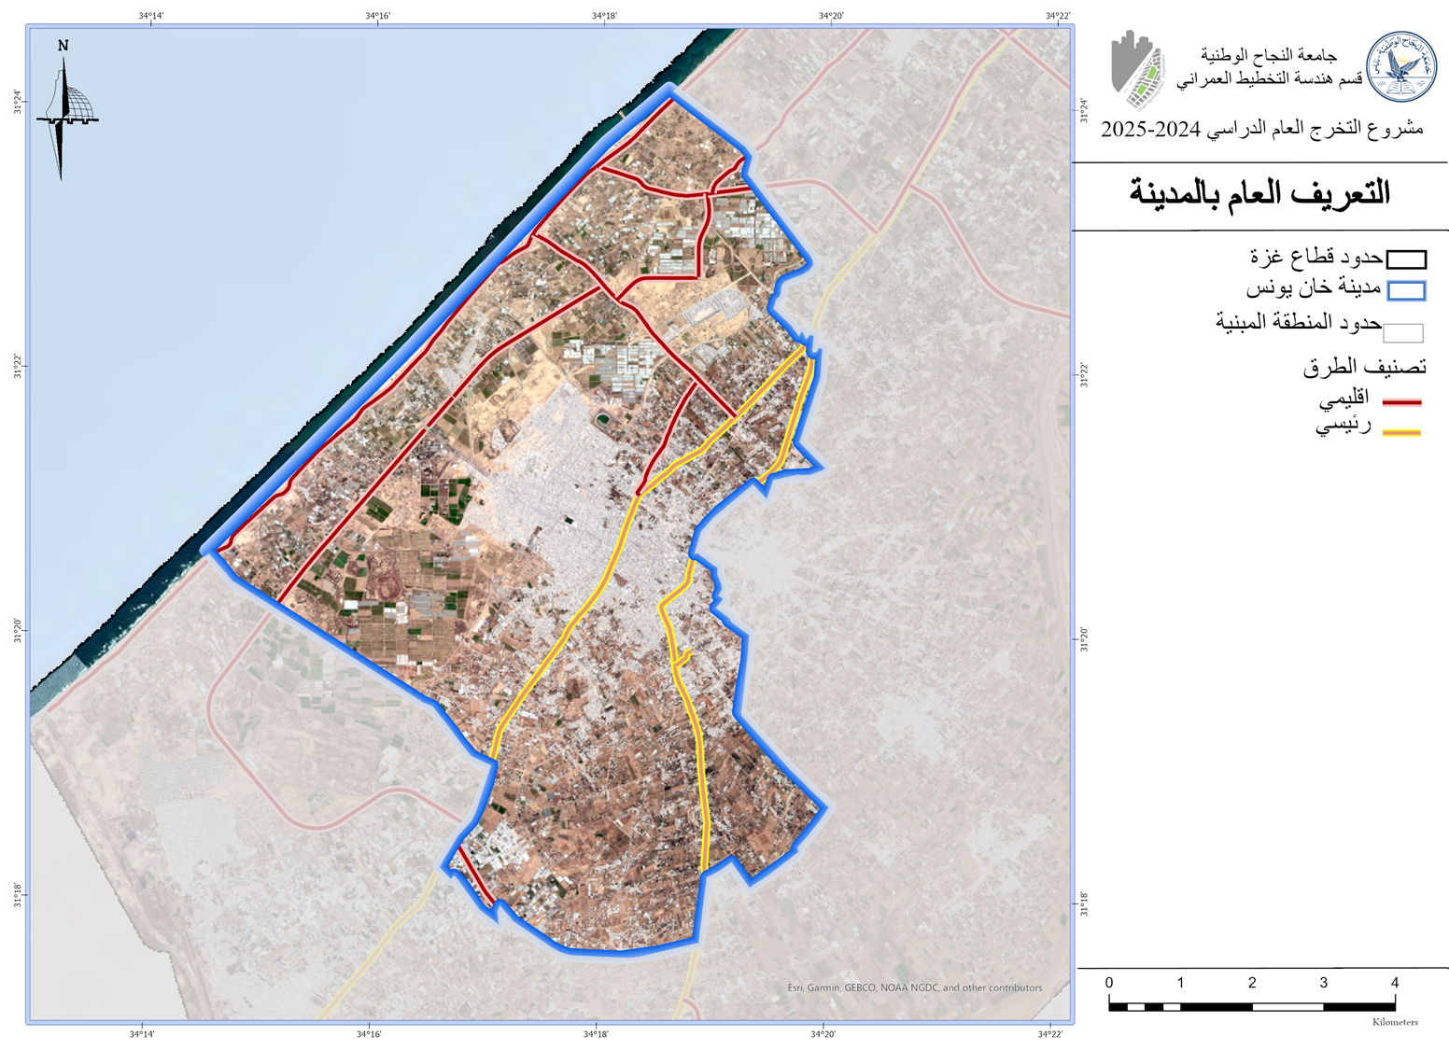


التعريف بالمنطقة
التحليل على المستوى المحلي
التحليل على المستوى الاقليمي
التحليل على المحلي
53
الف دونم
الف نسمة
291443
20
حي سكني
آثار الحرب الأخيرة على المدينة
تحليل SWOT

Slide 17
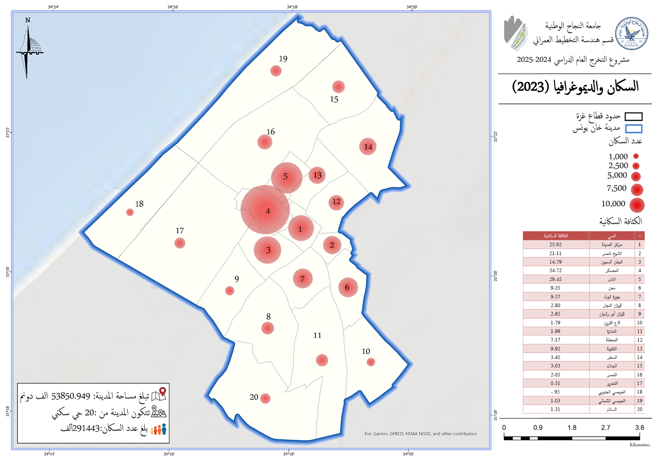
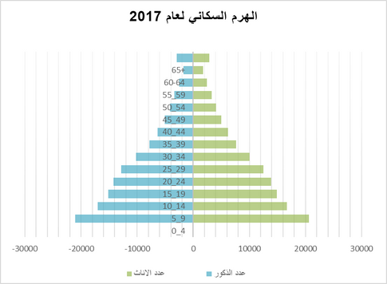
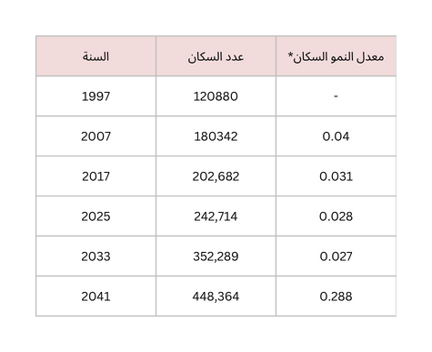
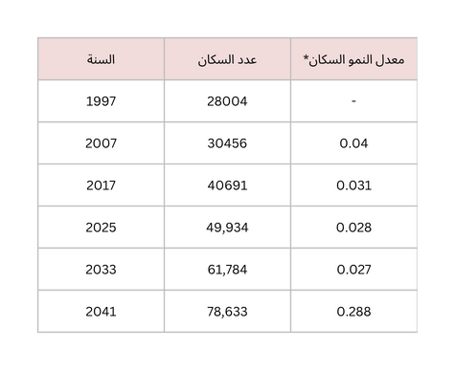
مدينة خان يونس
التحليل على المستوى الاقليمي
مخيم خان يونس
التحليل على المحلي
آثار الحرب الأخيرة على المدينة
تحليل SWOT

Slide 18
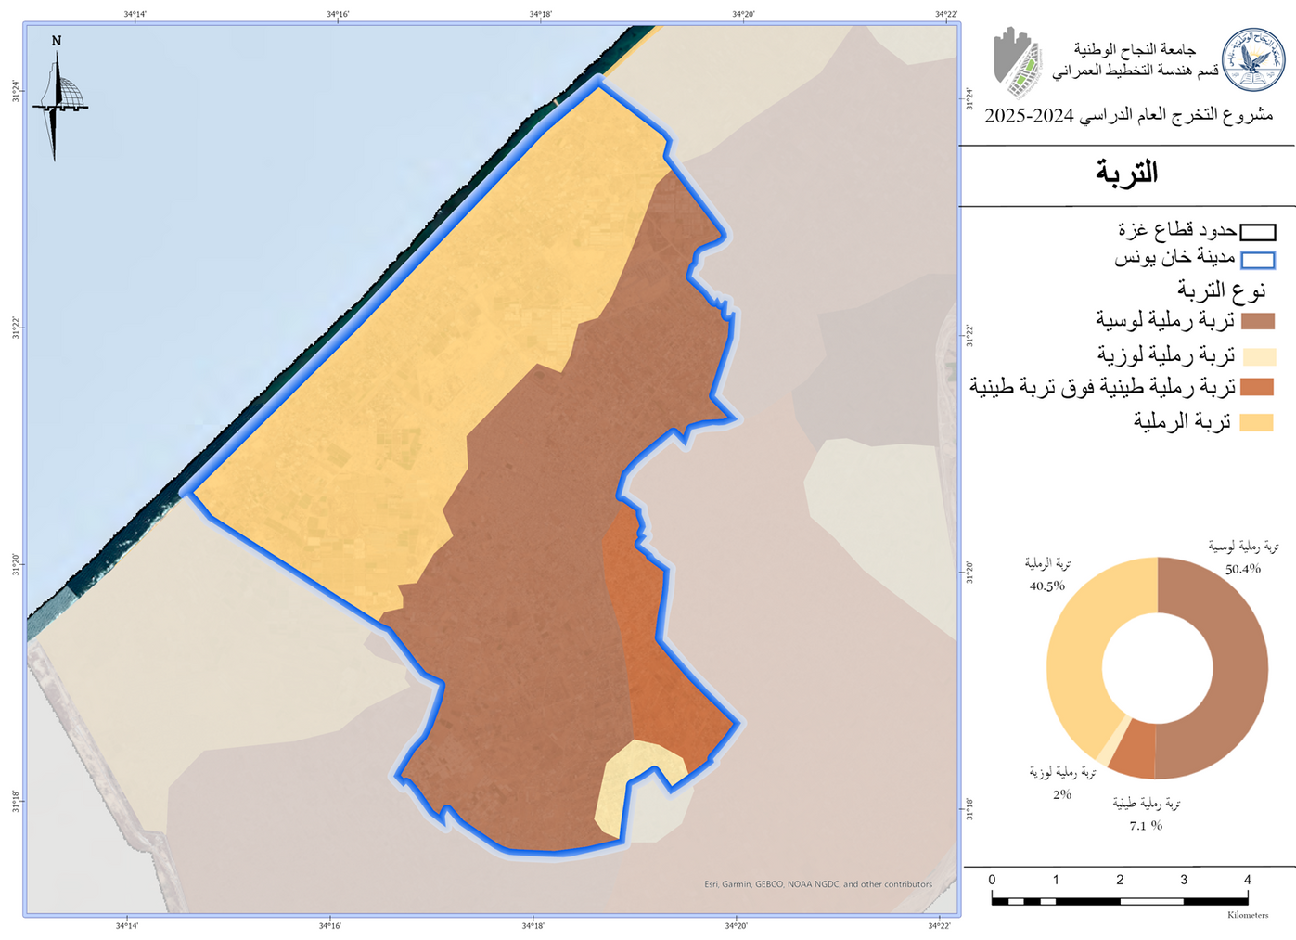
تحليل طبيعة المنطقة
التحليل على المستوى المحلي
التحليل على المستوى الاقليمي
التحليل على المحلي
آثار الحرب الأخيرة على المدينة
تحليل SWOT

Slide 19
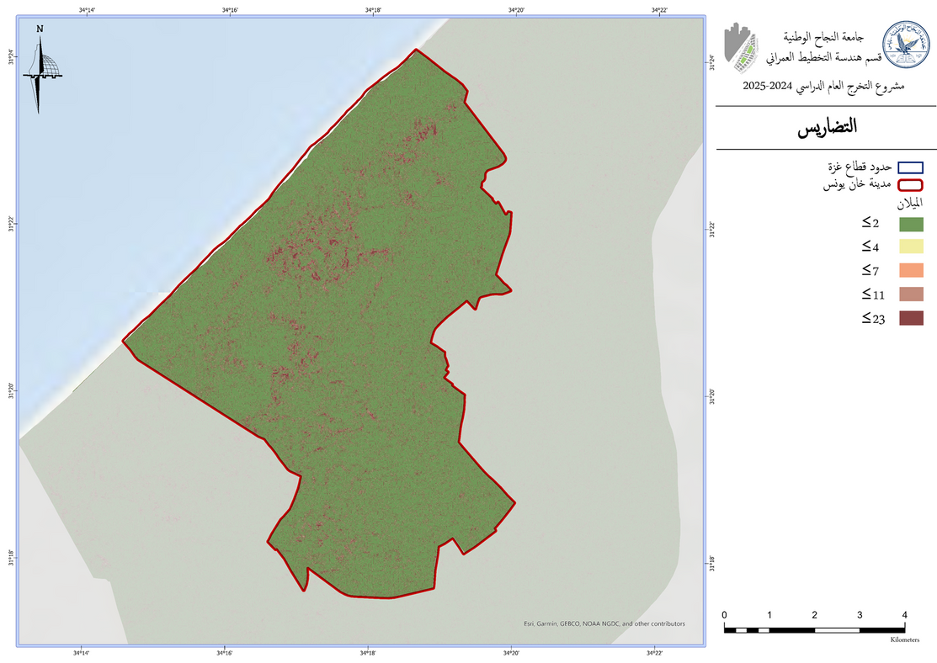
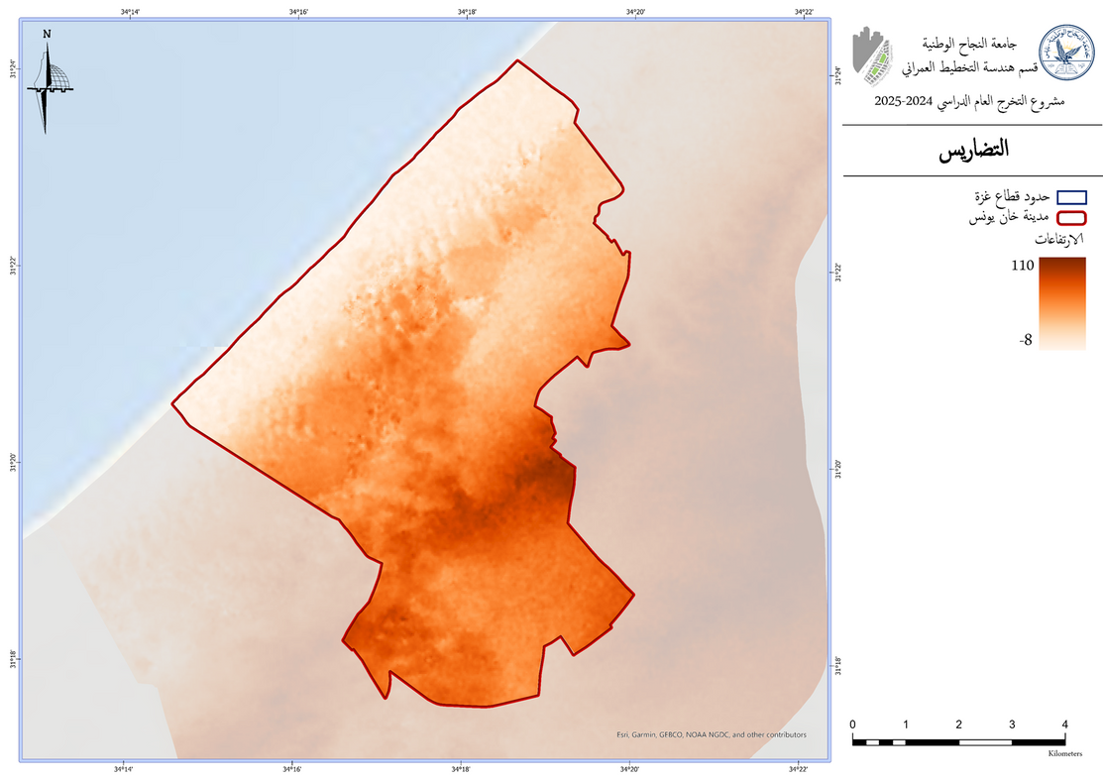
تحليل طبيعة المنطقة
التحليل على المستوى المحلي
التحليل على المستوى الاقليمي
التحليل على المحلي
آثار الحرب الأخيرة على المدينة
تحليل SWOT

Slide 20
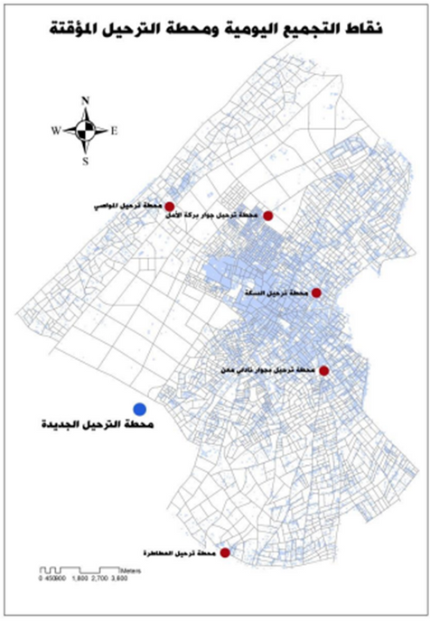
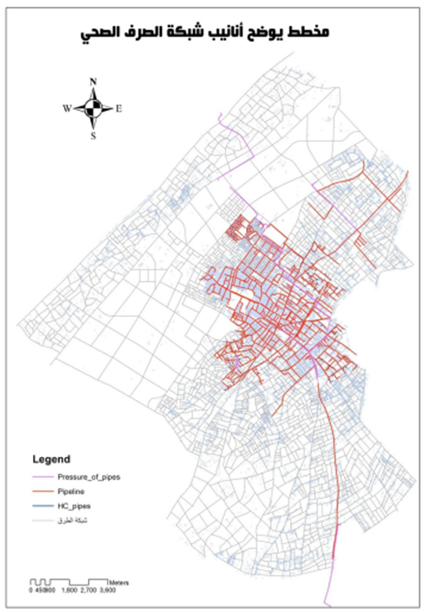
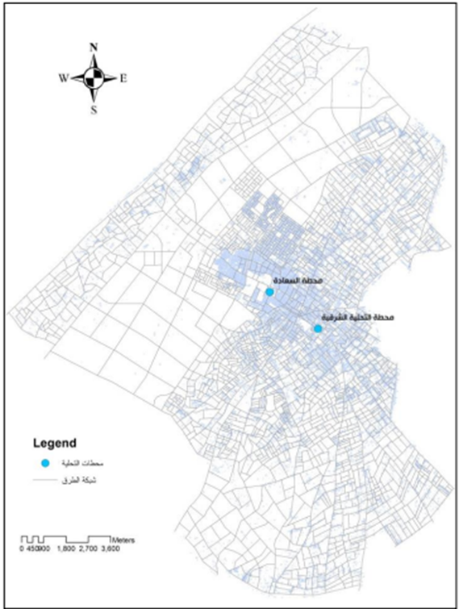
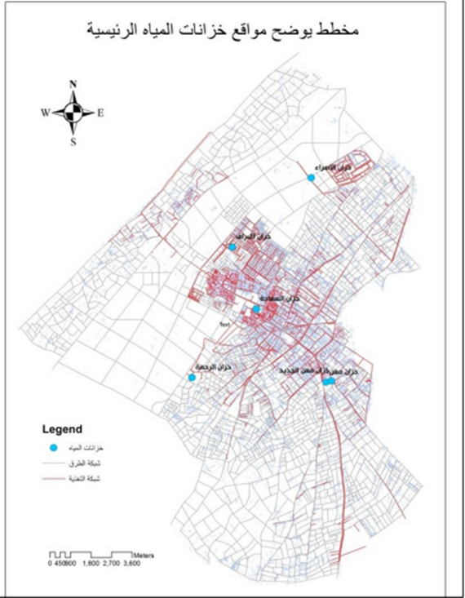
البنية التحتية الفنية
تحليل القطاعات
التحليل على المستوى الاقليمي
التحليل على المحلي
آثار الحرب الأخيرة على المدينة
تحليل SWOT

Slide 21
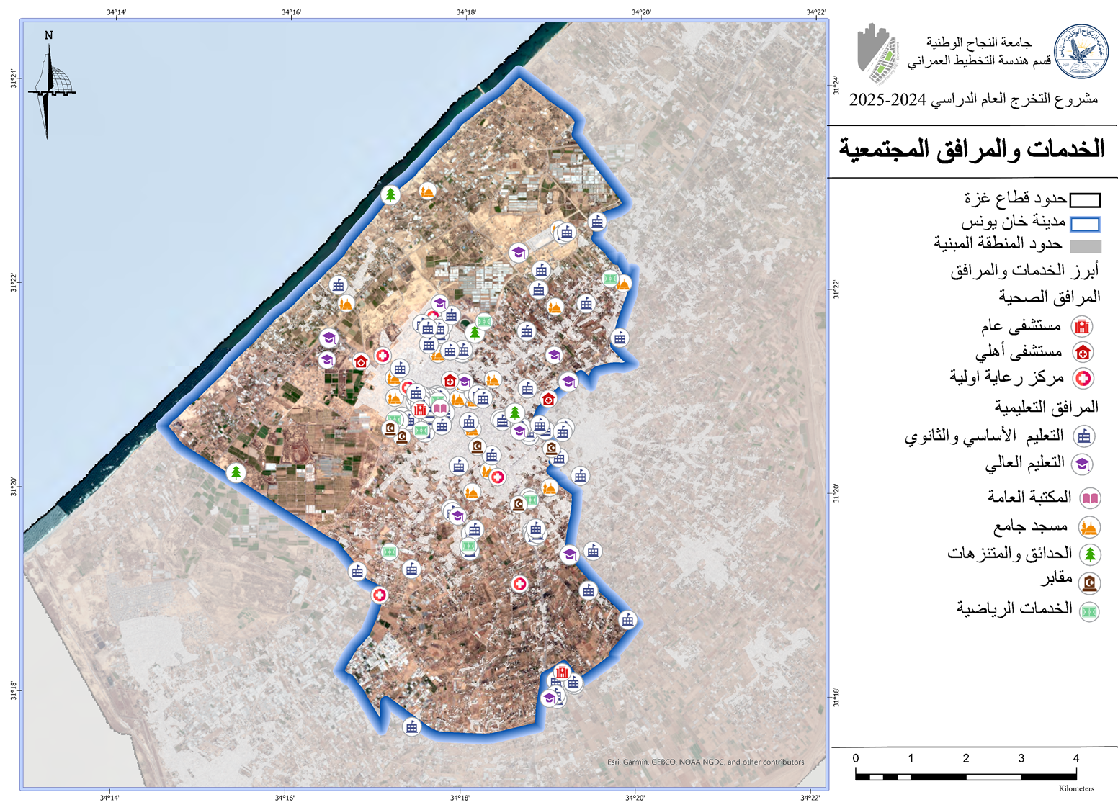
الخدمات والمرافق المجتمعية
تحليل القطاعات
التحليل على المستوى الاقليمي
التحليل على المحلي
آثار الحرب الأخيرة على المدينة
تحليل SWOT

Slide 22
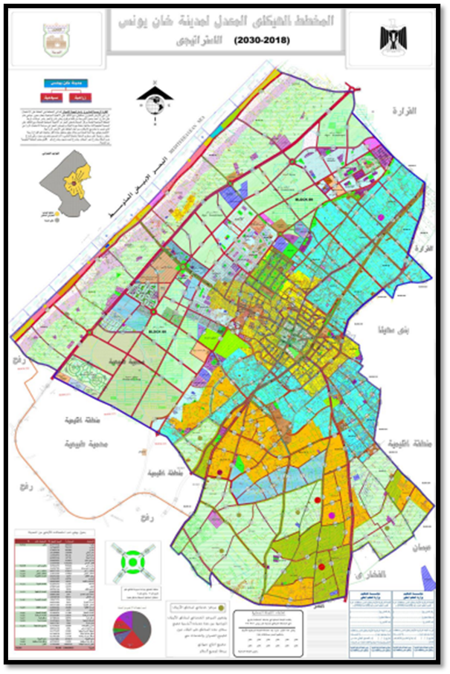
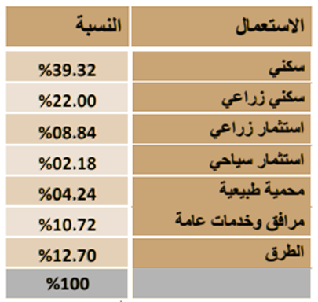
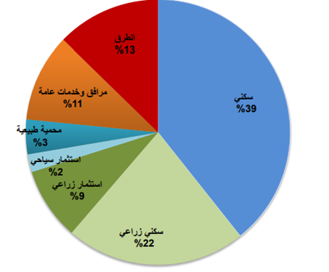
التخطيط والتنظيم
تحليل القطاعات
التحليل على المستوى الاقليمي
التحليل على المحلي
آثار الحرب الأخيرة على المدينة
تحليل SWOT

Slide 23
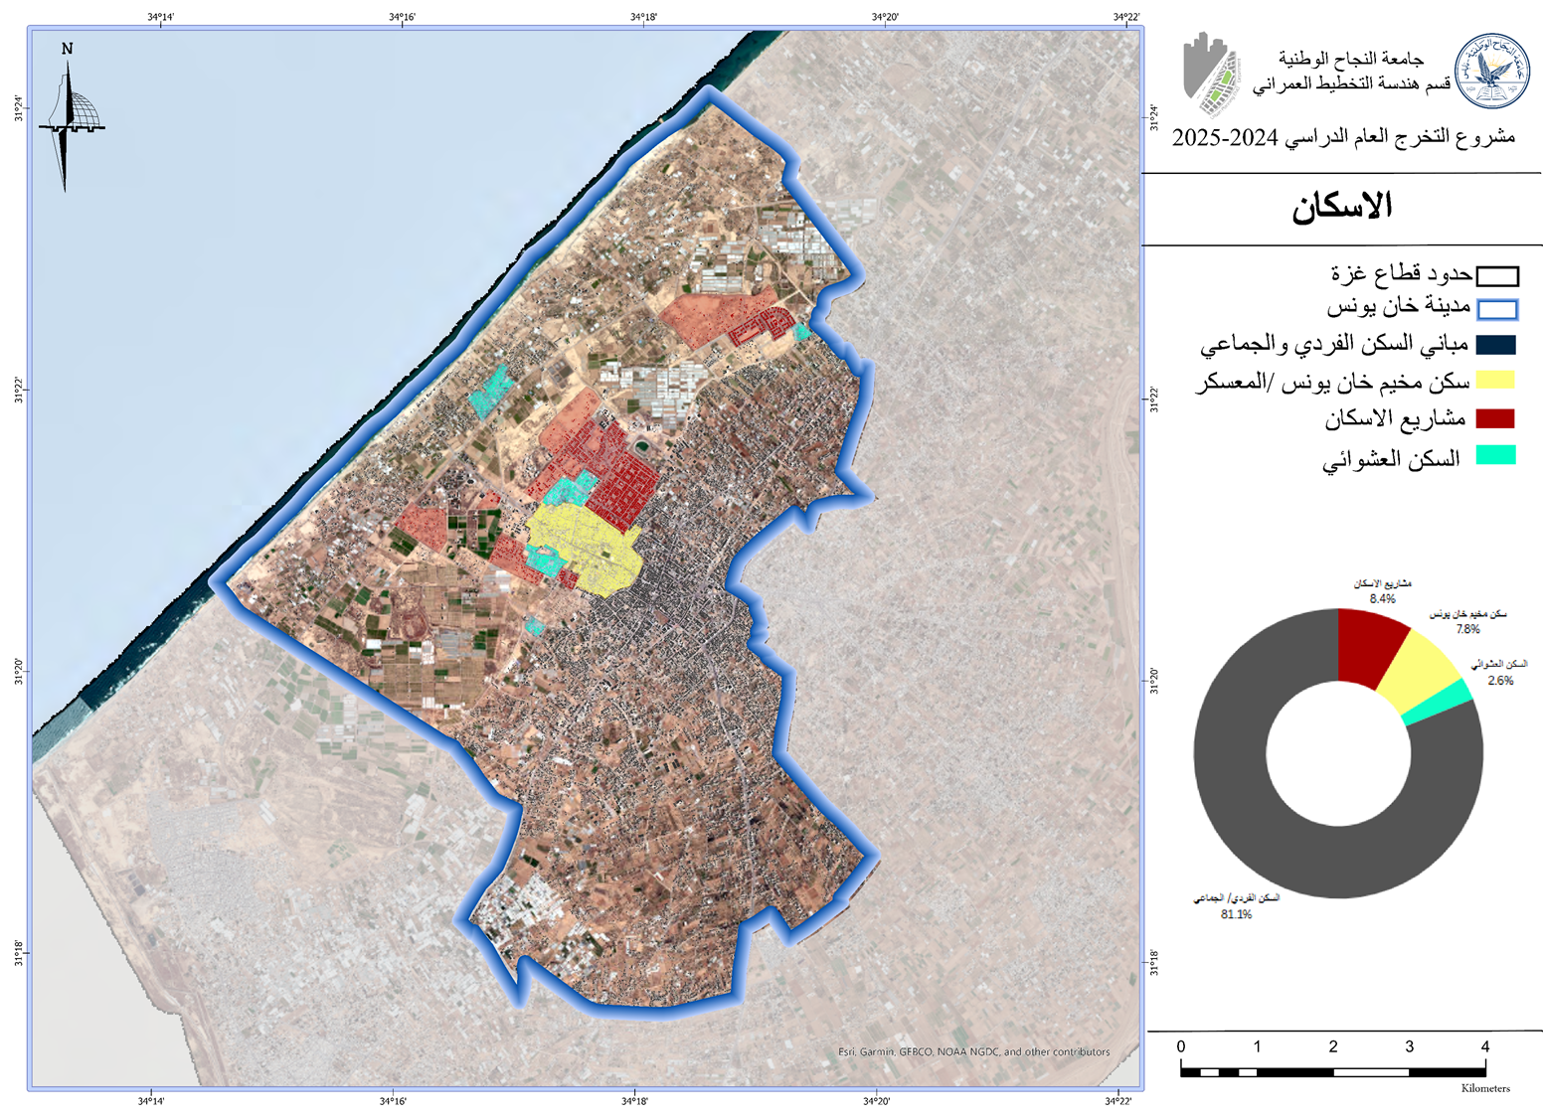
الاسكان
تحليل القطاعات
التحليل على المستوى الاقليمي
التحليل على المحلي
آثار الحرب الأخيرة على المدينة
تحليل SWOT

Slide 24
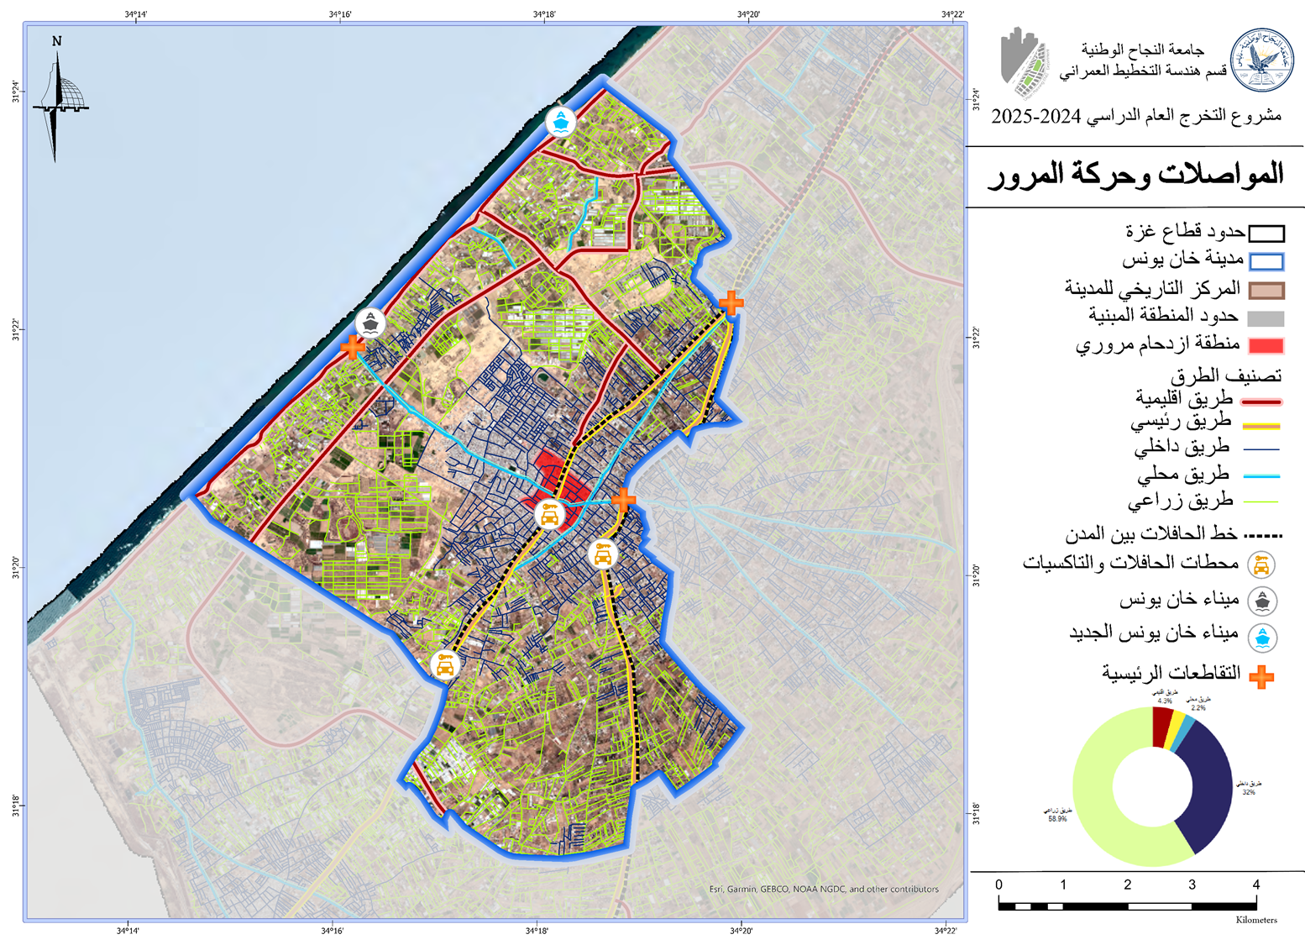
المواصلات وحركة المرور
تحليل القطاعات
التحليل على المستوى الاقليمي
التحليل على المحلي
آثار الحرب الأخيرة على المدينة
تحليل SWOT

Slide 25
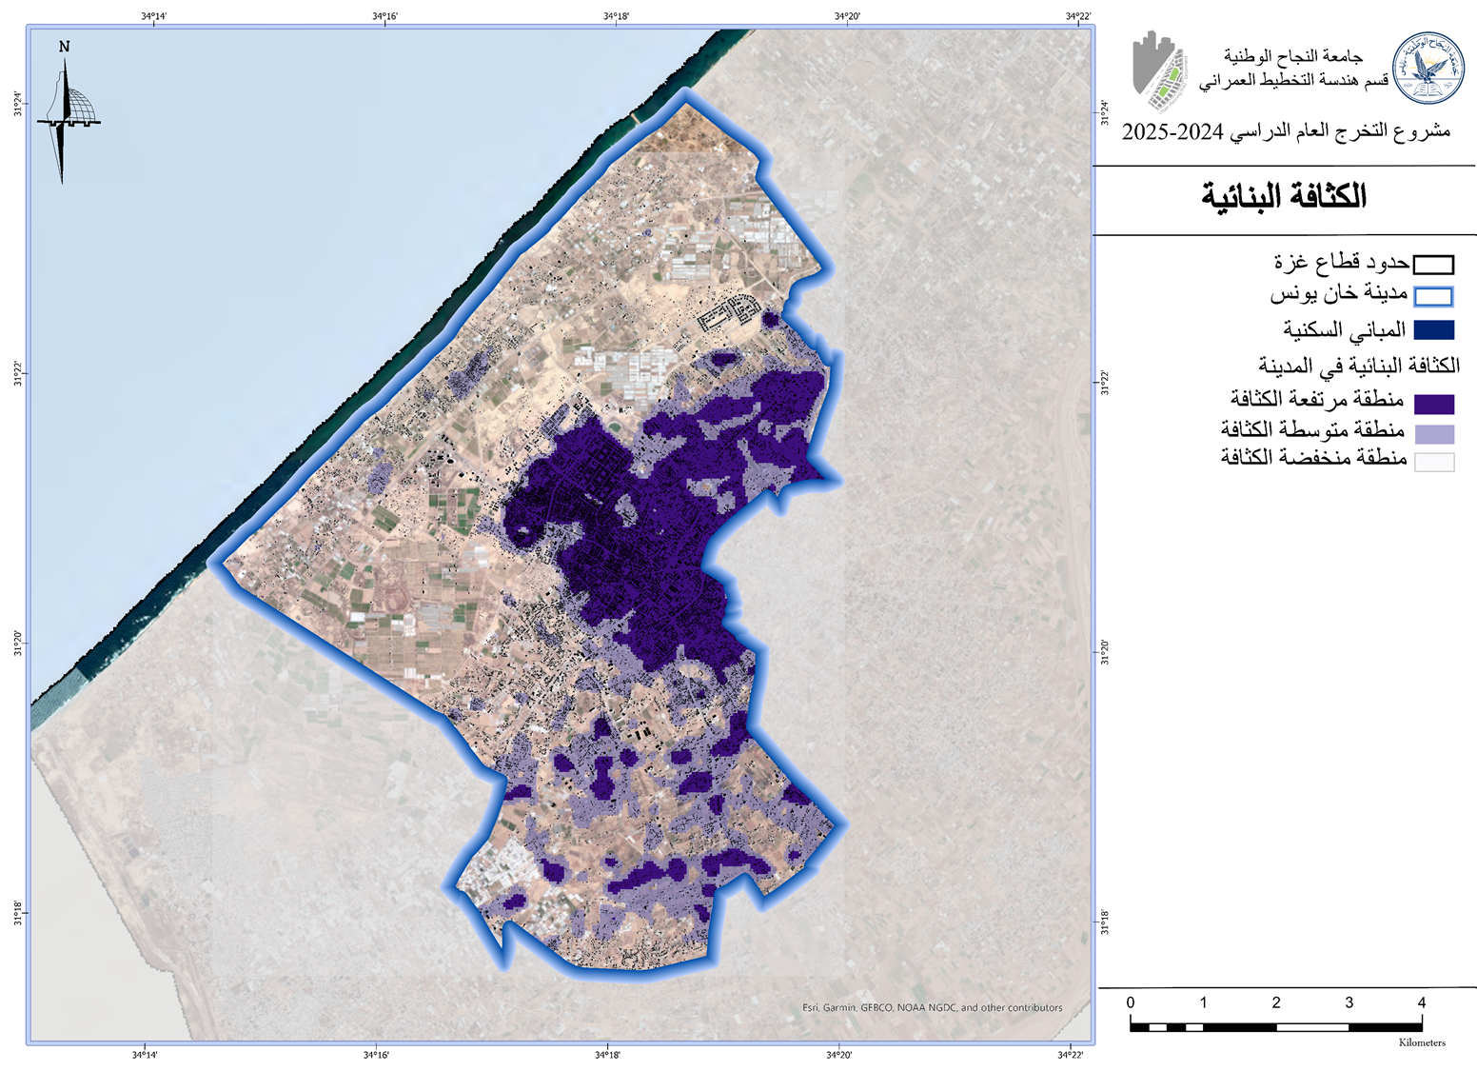
الاسكان
تحليل القطاعات
التحليل على المستوى الاقليمي
التحليل على المحلي
آثار الحرب الأخيرة على المدينة
تحليل SWOT

Slide 26
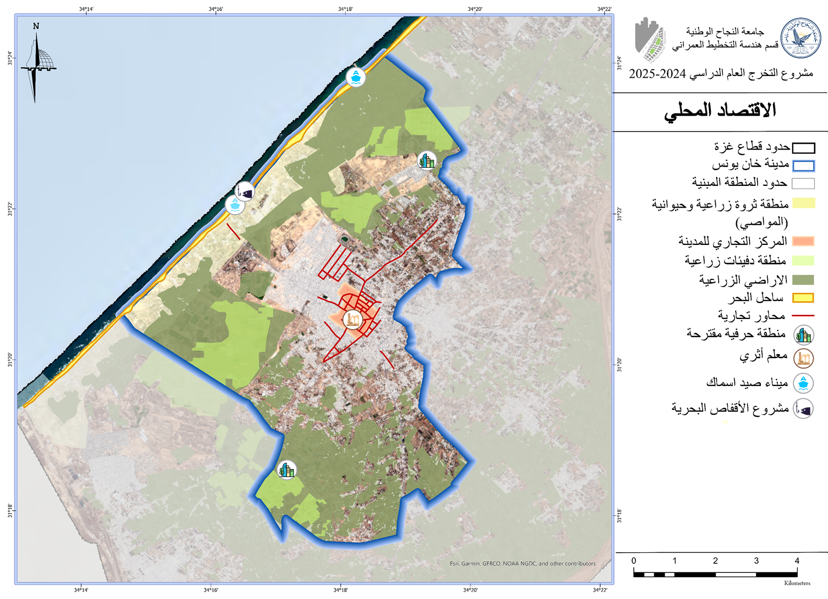
الاقتصاد المحلي
تحليل القطاعات
التحليل على المستوى الاقليمي
التحليل على المحلي
آثار الحرب الأخيرة على المدينة
تحليل SWOT

Slide 27
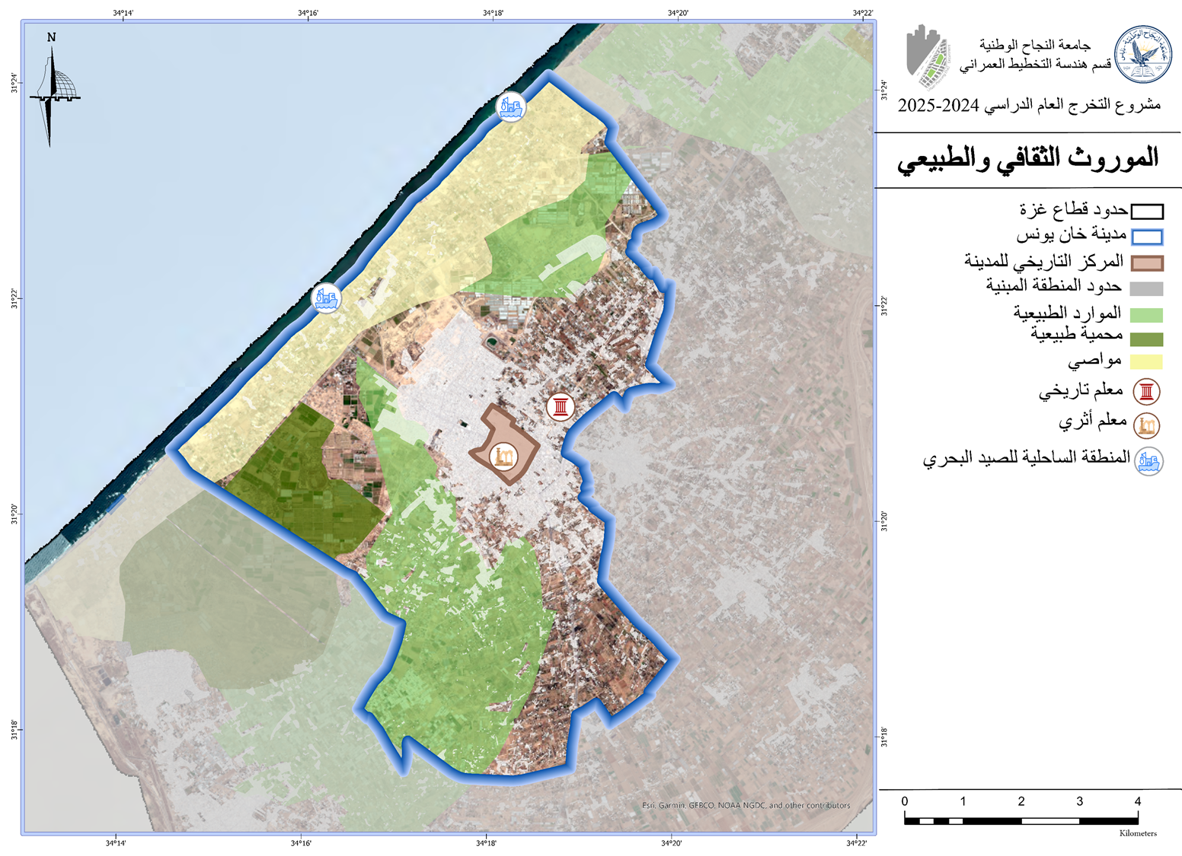
الموروث الثقافي والطبيعي
تحليل القطاعات
التحليل على المستوى الاقليمي
التحليل على المحلي
آثار الحرب الأخيرة على المدينة
تحليل SWOT

Slide 28










القطاعات الأكثر تضررًا
آثار الحرب الأخيرة على المدينة
التحليل على المستوى الاقليمي
05
04
03
02
01
التحليل على المحلي
الموروث الثقافي والطبيعي
الاقتصاد المحلي
الخدمات والمرافق المجتمعية
البنية التحتية
الديموغرافيا
  تعرضت قلعة برقوق التاريخية لدمار كبير ،تعرضت مجموعة العقاد للدمار
  تدمير المحمية الطبيعية
  تدهور التربة
  تدمير النباتات والحياة البرية
  تعرضت البنية التحتية الزراعية لتدمير واسع، مما أدى إلى تدهور الأراضي الزراعية وتفاقم أزمة الأمن الغذائي.
  تعرضت الأنشطة السياحية الساحلية لأضرار جسيمة
  تم تدمير العديد من المحلات التجارية والمخازن
  زيادة كبيرة في معدلات البطالة في المدينة
  تعرضت المدارس لقصف وتدمير كبير مع استهداف متعمد للمدنيين المتواجدين فيها، وتحويلها إلى مواقع عسكرية.
  تعرضت المستشفيات والمراكز الصحية لهجمات مباشرة وحصار مستمر
  تجريف وتدمير العديد من المتنزهات والحدائق العامة في المدينة.
  تعرضت المرافق الدينية والثقافية والرياضية لتدمير واسع النطاق
  دُمرت أكثر من 70% من مصادر المياه، ,و محطات التحلية وشبكات تصريف مياه الأمطار.
  توقفت أكثر من 60% من خدمات الصرف الصحي عن العمل.
  تراكمت النفايات في الشوارع، مع ظهور مكبات عشوائية للنفايات.
  تعرضت شبكات الكهرباء ومحطات التوزيع لدمار واسع
  تقدر أعداد الشهداء والمفقودين بالآلاف، مما أثر بشكل كبير على التركيبة السكانية والتوازن الديموغرافي في المدينة.
آثار الحرب الأخيرة على المدينة
تحليل SWOT

Slide 29
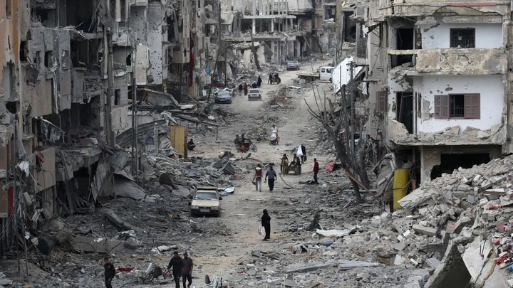
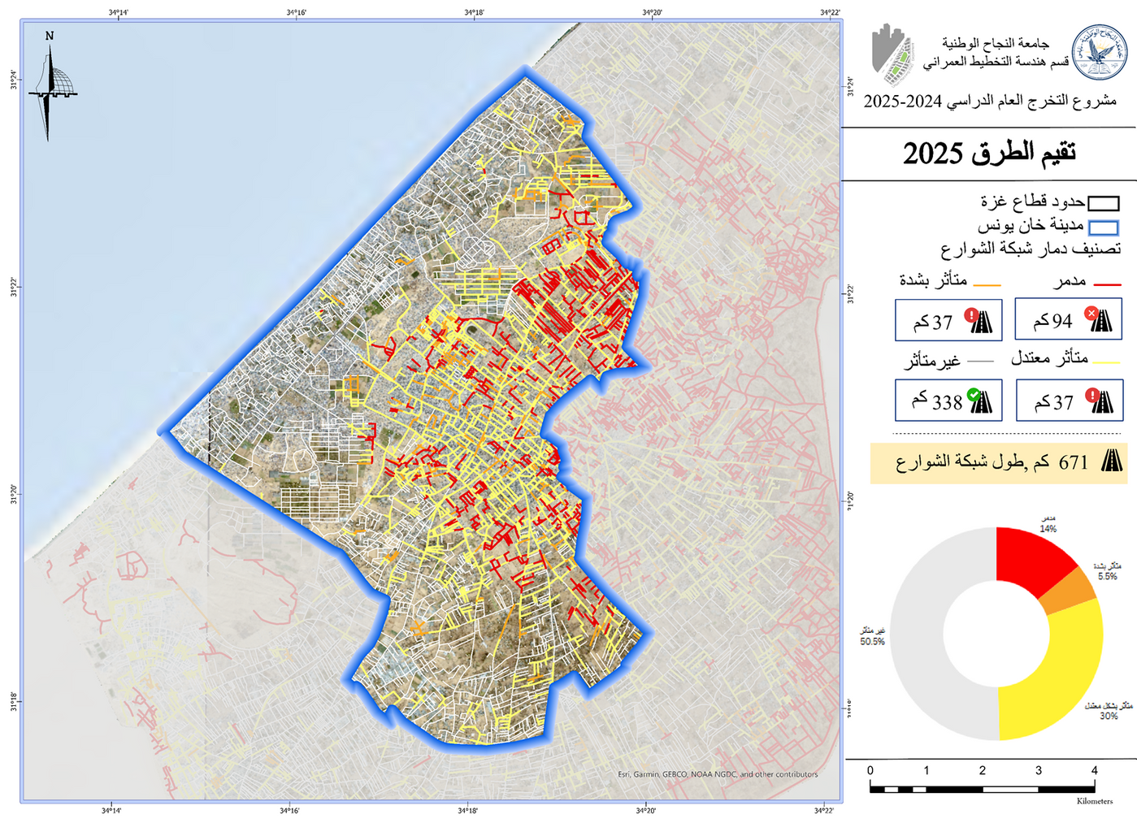
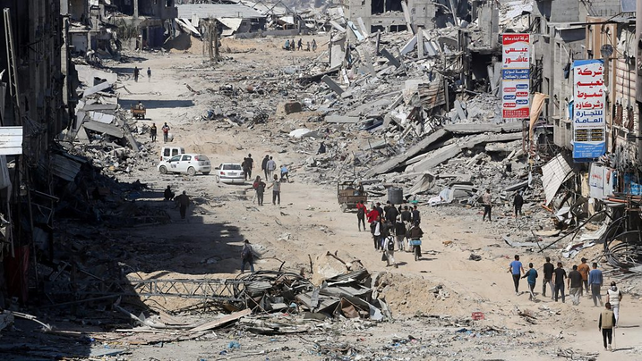
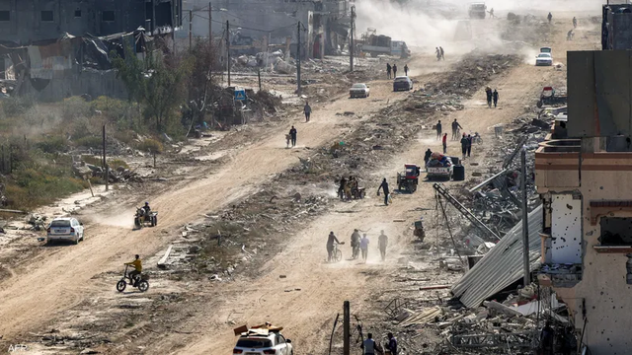
_شبكات الطرق
التحليل على المستوى الاقليمي
التحليل على المحلي
آثار الحرب الأخيرة على المدينة
تحليل SWOT

Slide 30

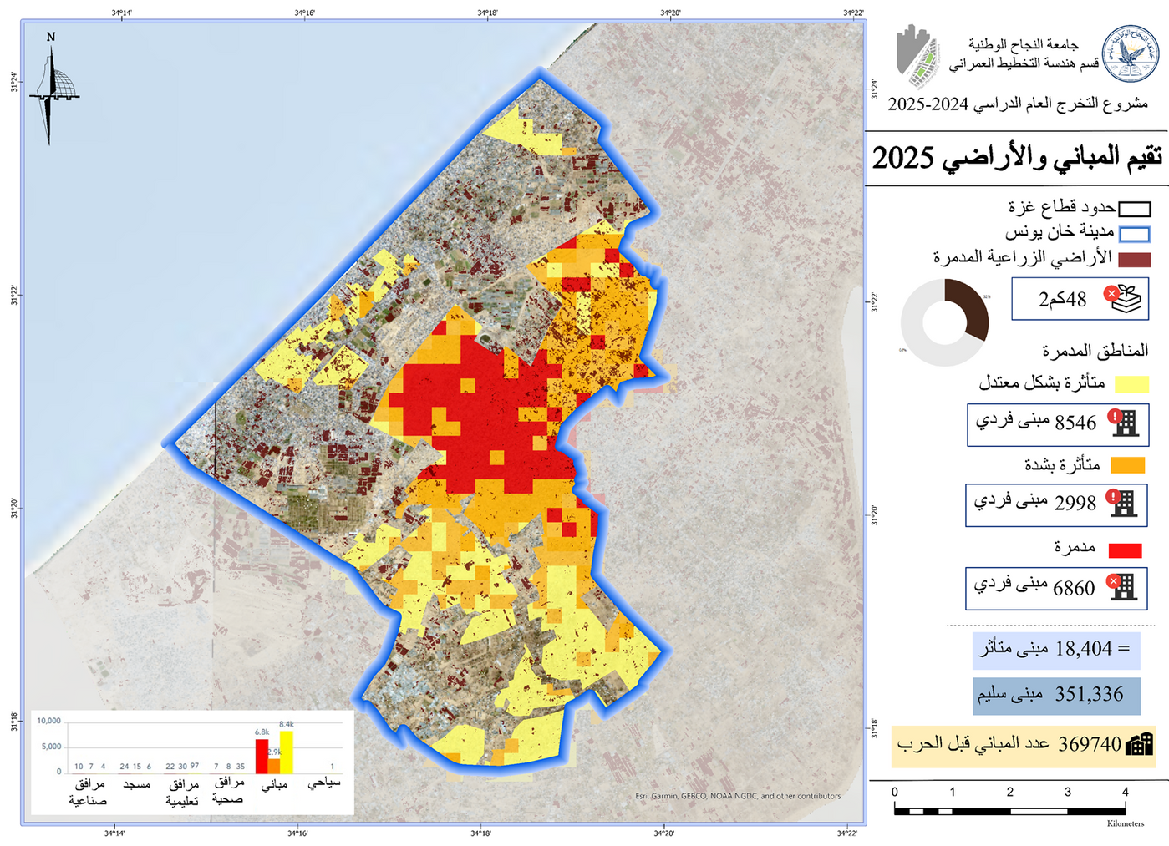
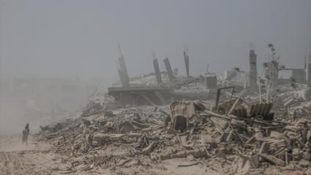
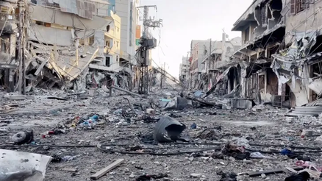
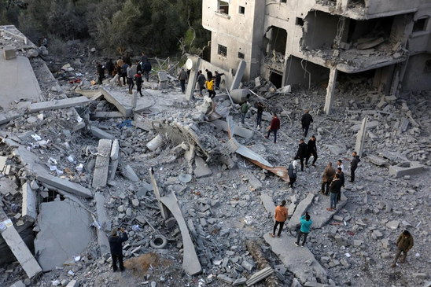
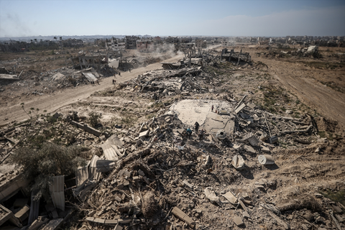
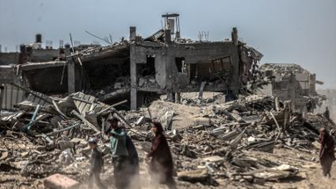
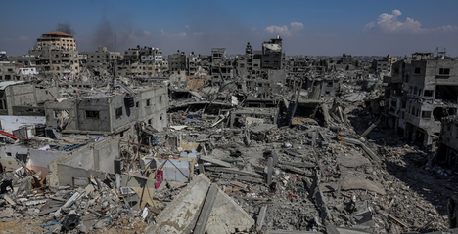
_الاسكان
الإبادة الحضرية (Urban genocide)
17.23 كم تدمر
التحليل على المستوى الاقليمي
30%
تدمير متعمد لأسلوب حياة المدينة، يشمل قتل السكان ومحو ثقافة التحضر والتنوع.
التحليل على المحلي
32%
آثار الحرب الأخيرة على المدينة
تحليل SWOT

Slide 31
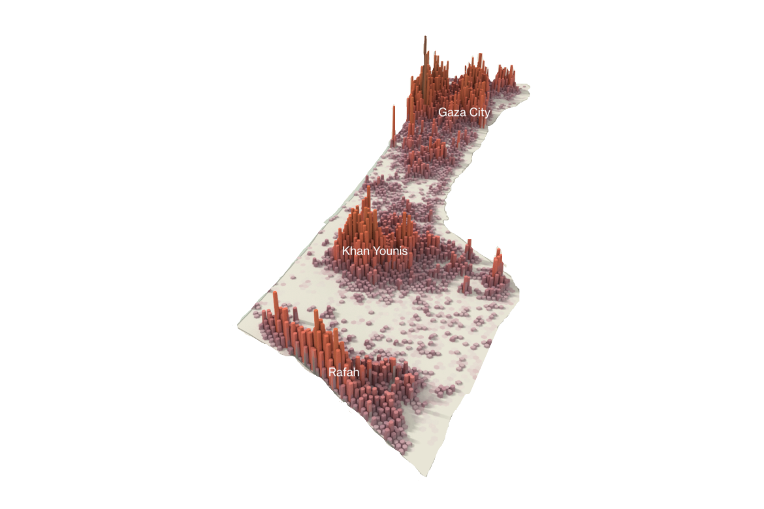
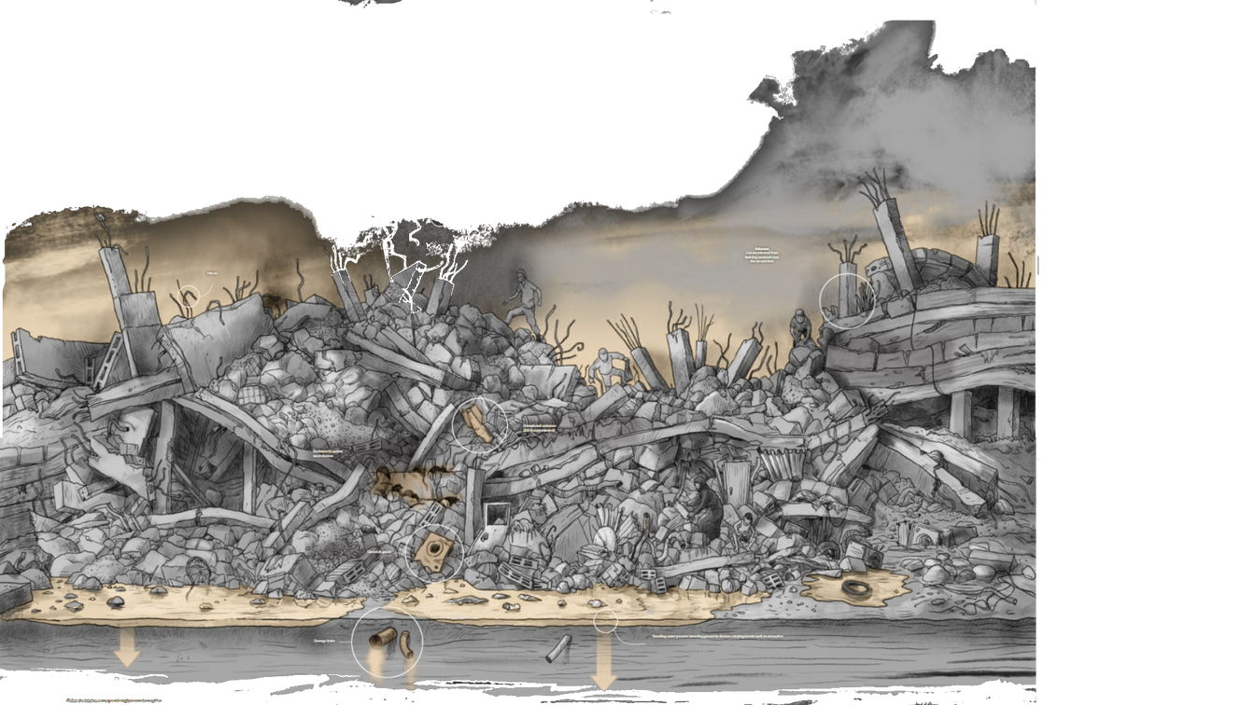

الركام الناتج
المشاكل البيئية
التحليل على المستوى الاقليمي
تُقدّر كمية الركام في غزة بأنها تفوق 14 ضعفًا لما خلّفته الحروب السابقة منذ 2008،
وقد تراكمت بشكل واسع في خان يونس، مشوهة المشهد الحضري ومعيقة لجهود الإعمار.
التحليل على المحلي
الغبار يمكن أن ينتقل عبر الهواء وينشر المواد الخطرة
الأدخنة الخطرة الناتجة عن احتراق المواد
التلوث بالذخائر غير المنفجرة
آثار الحرب الأخيرة على المدينة
الأسبستوس يمكن أن يتسرب من مواد البناء
السلع الكهربائية
بقايا بشرية
تسربات مياه الصرف الصحي
تحليل SWOT

Slide 32




ملخص التحليل
نقاط القوة (Strengths)
التحليل على المستوى الاقليمي
نقاط الضعف (Weaknesses)
-موقع استراتيجي ومقومات جغرافية داعمة
- استمرار عمل بعض شبكات البنية التحتية
-الإرث التاريخي والثقافي
-وجود مؤسسات تعليم عالٍ تُخدم المدينة والقطاع بأكمله
-التماسك المجتمعي والثقافي
-وجود مرافق صحية مركزية تُخدم مناطق خارج المدينة
-الارتباط بمحاور النقل والمعابر الحدودية والموانئ
-التمدد العمراني العشوائي وضعف التنظيم المكاني لأراضي الدولة
-محدودية المساحات العامة والمناطق الخضراء
-تكدّس سكاني في بعض المناطق
-ضعف في انسيابية الحركة والوصول الفعّال لمختلف الخدمات والبنية التحتية
-محدودية موارد البنية التحتية الأساسية
التحليل على المحلي
SWOT
الفرص (Opportunities)
التهديدات (Threats)
-فرصة لإعادة تخطيط حضري شمولي وحديث
-إمكانية دمج تقنيات البناء الذكي والمستدام
-تعزيز التنمية الاقتصادية المحلية
-الاستفادة من القوى العاملة الشابة
-فرص تطوير الاقتصاد الساحلي والبحري
-التنوع البيئي للمدينة
-توفر رصيد من الأراضي الحكومية(المحررات)
-استمرار الاحتلال والعدوان المتكرر
-الحصار المفروض على قطاع غزة
-ارتفاع معدلات البطالة والفقر
-التغير المناخي والمخاطر البيئية المتزايدة
- تدهور الوضع البيئي والصحي
آثار الحرب الأخيرة على المدينة
تحليل SWOT

Slide 33
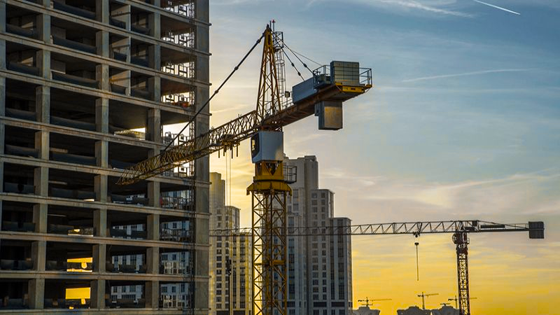
مرحلة صياغة المشروع
اعادة الاعمار

Slide 34
إعادة الإعمار
هي عملية شاملة تهدف إلى:
  إعادة بناء الإطار الاجتماعي والاقتصادي للمجتمع وتهيئة الظروف المواتية لإنشاء مجتمع فاعل في زمن السلم
  استعادة الوظائف الحيوية للمدينة مع تعزيز قدرتها على الصمود في وجه الأزمات المستقبلية.
نهج إعادة الإعمار المعتمد
الدمج بين القديم والحديث
إعادة البناء بشكل أفضل (Build Back Better)
الاستناد إلى إطار عمل هيوغو (HFA)دمج تدابير الحد من مخاطر الكوارث

Slide 35


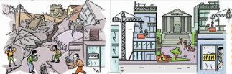
الرؤية المستقبلية
"مدينة خان يونس مدينة أمنه ومنيعة وشاملة لجميع"
والتي تنسجم مع الهدف الحادي عشر من أهداف التنمية المستدامة،
الذي يتمثل في جعل المدن والمستوطنات البشرية شاملة للجميع وآمنة وقادرة على الصمود ومستدامة

Slide 36



المكونات والأهداف الاستراتيجية
الأمن الحضري (Urban Safety)
  تحسين التخطيط العمراني ليأخذ بعين الاعتبار التخفيف من المخاطر
  تقوية الخدمات الصحية والطوارئ ومراكز الاستجابة
  تأهيل البنية التحتية الحيوية
  إنشاء ملاجئ في كل قطاع سكني
الشمولية للجميع (Urban Inclusiveness)
  تحقيق العدالة الاجتماعية عبر ضمان حصول جميع الفئات على مساكن وخدمات أساسية ملائمة وآمنة وميسورة التكلفة.
  إعادة بناء النسيج الاجتماعي والعمراني للمدينة بما يحافظ على الهوية الثقافية ويُعزز من الترابط المجتمعي.
  تحسين جودة الحياة للسكان من خلال توسعة المساحات الخضراء، وتوفير بيئة عمرانية صحية مستدامة.
  - تحسين النقل العام وتعزيز أنظمة التنقل المستدامة
المنعة والصمود (Urban Resilience)
  تخطيط عمراني مستدام يضمن بنية تحتية مرنة ومرافق عامة قادرة على الاستجابة والانتعاش بعد الأزمات والكوارث.
  تعزيز أنظمة الطاقة المتجددة
  إشراك المجتمع المحلي في خطط التعافي والتأهب.
  تعزيز الاكتفاء الذاتي المحلي (مثل الزراعة الحضرية، الطاقة المتجددة، المياه).

Slide 37

تقييم مرونة خان يونس
تم إجراء تحليل مكاني متعدد المعايير (MCDA) بدقة 30 مترًا
باستخدام ثمانية معايير مكانية تشمل التدمير، الزلازل، الفيضانات، الانحدار، استخدام الأراضي، كثافة الخطوط، الكثافة السكانية، ونوع التربة. صُنّفت المعايير من 1 إلى 5 حسب تأثيرها على المرونة، وتم تحديد أوزانها باستخدام طريقة AHP وفقًا لأهميتها النسبية.

Slide 38


Slide 39

النتيجة النهائية
تُشكل مرجعًا استراتيجيًا لتوجيه قرارات البناء، وضمان دمج تدابير الحد من المخاطر وتعزيز المرونة في الخطط الرئيسية الجديدة واستراتيجيات التنمية المستقبلية.

Slide 40

Random Forest machine learning algorithm
  تم استخدام ال خوارزمية لتوقع مستويات المنعة الحضرية بناءً على مؤشرات مكانية متعددة
  البيانات تم تحويلها إلى خرائط نقطية (Raster) وصنفت إلى 5 مستويات من المنعة، مع تقسيم 80% للتدريب و20% للاختبار لضمان دقة النموذج.
  حقق النموذج دقة اختبار بلغت 92.1%، مما يؤكد فعاليته في التنبؤ الدقيق بالمنعة الحضرية.
  يتميز النموذج بقدرته على التعامل مع البيانات متعددة الأبعاد وتقليل فرط التخصيص (overfitting)، كما يسمح بتقييم أهمية كل مؤشر في التأثير على مستوى المنعة.
  يُمكّن تطوير نموذج تنبؤي قادر على تقدير مستويات المنعة استناداً إلى بيانات جديدة

Slide 41



Slide 42

مراحل إعادة الإعمار الحضري بعد الكوارث
3
1
مرحلة الإغاثة الممتدة (Protracted Relief)
سنوات
أشهر
بضعة أسابيع
إعادة الإعمار الشامل (Reconstruction)
الاستجابة الطارئة (Immediate Response)
2

Slide 43




تفعيل مركز عمليات الطوارئ
بلدية خان يونس بالتنسيق مع الدفاع المدني ووزارة الصحة والهلال الأحمر والوكالات.
تقييم سريع للاحتياجات
جمع بيانات ميدانية ورسم خرائط للمناطق المتضررة، مراكز النزوح، والاحتياجات العاجلة.
فتح ملاجئ الطوارئ
استخدام المدارس والمساجد، وتوفير فراش، مياه، وصرف صحي مؤقت.
توزيع حقائب الإغاثة
تشمل طعام جاهز، مياه، مستلزمات نظافة، مع أولوية للفئات الضعيفة.
خدمات الطوارئ الطبية
عيادات متنقلة، أدوية أساسية، إسعافات أولية، وفرز الحالات.
الاستجابة الطارئة
(Immediate Response)
3
1
مرحلة الإغاثة الممتدة (Protracted Relief)
سنوات
أشهر
بضعة أسابيع
إعادة الإعمار الشامل (Reconstruction)
الاستجابة الطارئة (Immediate Response)
2

Slide 44




ضمان استمرار الإمدادات
إنشاء نقاط توزيع آمنة واستخدام طرق بديلة ( إنزال جوي /بحر) بالتنسيق الدولي
توفير المأوى المؤقت
توفير خيارات: خيام، ملاجئ مؤقتة، مرافق عامة، ترميم المنازل المتضررة جزئيًا
الدعم النفسي الاجتماعي
جلسات علاج جماعي وأنشطة للأطفال ،وتعزيز الصحة النفسية
تحسين التنسيق بين الجهات الفاعلة
تعزيز دور المنظمات المحلية والدولية في تنسيق جهود الإغاثة وتتبع المساعدات والاحتياجات.
جمع وفرز الركام في نقاط مؤقتة
إنشاء مناطق تجميع مؤقتة خارج المناطق السكنية لتسهيل الفرز والمعالجة لاحقًا.
مرحلة الإغاثة الممتدة
(Protracted Relief)
3
1
مرحلة الإغاثة الممتدة (Protracted Relief)
سنوات
أشهر
بضعة أسابيع
إعادة الإعمار الشامل (Reconstruction)
الاستجابة الطارئة (Immediate Response)
2

Slide 45






معايير تصميم مخيمات النازحين في خان يونس
تصميم مقترح لمكونات المخيم
وحدة عائلية تُخصص لكل أسرة مساحة 20 مترًا مربعًا
مجموعة تتكون المجموعة من 16 وحدة عائلية
2,076
مجمعا يتكون المجمع من 16 مجموعة
130
نزوح حوالي 186,088 شخصًا
قطاعًا يتكون القطاع من 4 تجمعات
33
33,230 أسرة بحاجة إلى مأوى
مخيمات يتكون المخيم من 4 قطاعات
8
يجب أن يكون كل مخيم مجهزًا
البنية التحتية الخدمات الأساسية الصرف الصحي وإمدادات المياه المراكز الصحية، المساحات الصديقة للأطفال ووحدات الدعم النفسي والاجتماعي

Slide 46
إعداد المخطط الهيكلي لإعادة الإعمار للفترة 2030–2041 ضمن رؤية استراتيجية طويلة الأمد
وضع خطة تنظيمية شاملة توجه توزيع استخدامات الأراضي والتنمية العمرانية مستدامة ومتوازنة على المدى الطويل
إعادة بناء البنية التحتية الأساسية والمرافق العامة الحيوية
ترميم و إعادة إنشاء شبكات المياه، الكهرباء، الطرق، والصرف الصحي والخدمات التعليمية ، الصحية، الادارية
تأهيل المساكن المدمرة وفق معايير السلامة، الاستدامة، والكرامة الإنسانية
إعادة بناء المساكن بطريقة تضمن الأمان، استخدام مواد وتقنيات مستدامة
إنعاش الاقتصاد المحلي وخلق فرص عمل في قطاع الإعمار والإنتاج
تحفيز النشاط الاقتصادي من خلال مشاريع إعادة الإعمار التي توفر فرص عمل وتدعم الصناعات المحلية.
تعزيز المشاركة المجتمعية في صياغة أولويات الإعمار
إشراك السكان المحليين وأصحاب المصلحة في اتخاذ القرارات لضمان تلبية الاحتياجات الفعلية وتحقيق قبول مجتمعي واسع.
معالجة الركام الناتج عن الهدم
جمع وفرز وإعادة تدوير مخلفات الهدم لتقليل الأثر البيئي والاستفادة منها كمادة بناء في مشاريع الإعمار.
إعادة الإعمار الشامل (Reconstruction)
3
1
مرحلة الإغاثة الممتدة (Protracted Relief)
سنوات
أشهر
بضعة أسابيع
إعادة الإعمار الشامل (Reconstruction)
الاستجابة الطارئة (Immediate Response)
2

Slide 47

اعداد المخطط
تُعدّ خطة استخدامات الأراضي حجر الأساس في توجيه التنمية الحضرية، وتنظيم توزيع المساكن والخدمات والبنية التحتية بشكل متكامل يدعم جودة الحياة والاستدامة.
تم اعداد الخطة 2030-2041

Slide 48


اعداد المخطط
1
4
2
تم تقسيم المدينة إلى قطاعات سكنية متجانسة جغرافيًا ، مع استثناء مخيم خان يونس والحي المجاور له باعتبارهما قطاعًا مستقلًا، وذلك لضمان تخطيط مخصص يلبي الخصوصيات والاحتياجات السكانية .
3

Slide 49

اعداد المخطط
تم إنشاء مراكز ثانوية في كل قطاع سكني، بالإضافة إلى مراكز ثانوية درجة أقل داخل كل حي، لتوفير خدمات أساسية متنوعة تشمل التعليم، الصحة، الثقافة، والرياضة بشكل موزع ومناسب للسكان.
هذا التوزيع يعزز المنعة الحضرية والصمود المجتمعي من خلال تقليل الاعتماد على مركز المدينة الرئيسي، الذي يضم الخدمات الكبرى والمتخصصة

Slide 50




شبكة الشوارع المقترحة
شبكة الشوارع المقترحة
تصنيف شبكة الشوارع إلى نوعين رئيسيين:
طرق رئيسية
طرق تجميعية
شارع الرشيد الساحلي
تم اقتراح تطوير شارع الرشيد كطريق رئيسي يربط بين شمال وجنوب المدينة، مع إمكانية إنشاء قطار سريع لتحسين الربط وزيادة سرعة التنقل.
شارع البحر
شارع صلاح الدين
الموانئ المقترحة
تم تعزيز الموانئ القائمة في المدينة من خلال إعادة تدوير الأنقاض الناتجة عن الحرب، واستخدامها في تدعيم الأرصفة والمنشآت الساحلية.
مدينة خان يونس
شبكة الشوارع
الموانئ المقترحة
محطات المواصلات الرئيسية
خدمات ادارية
مسار القطار السريع

Slide 51





الخدمات التعليمية والصحية المركزية
الخدمات الصحية
المستشفيات عامة :
الإبقاء على مستشفى ناصر والأوروبي شاملة لما يشكلان من مواقع مركزية وقيمة للمدينة.
توسعة المستشفيات القائمة
إنشاء مستشفى رابع جديد في المناطق السكنية الجديدة.
المستشفيات التخصصية:
مستشفى دار السلام: تحويله إلى مركز طوارئ وتأهيل
مستشفى الخير: الحفاظ عليه وتوسعته
الخدمات التعليمية العليا
الحفاظ على المؤسسات القائمة:
جامعة الأقصى (رائدة في القطاع).
الكلية الجامعية للعلوم والتكنولوجيا (تخصصات تقنية وعلمية).
كلية خان يونس المهنية.
جامعة القدس المفتوحة (فرص تعليم مرنة ومفتوحة).
قسم الطوارئ
مدينة خان يونس
شبكة الشوارع
الموانئ المقترحة
محطات المواصلات الرئيسية
خدمات ادارية
جامعات وكليات
مستشفيات

Slide 52







الخدمات الادارية والعامة
مجمع الدوائر الحكومية
تم تخصيص 102,000 م² لإنشاء مجمع حكومي متكامل ومستدام يضم مقار مؤسسات حكومية متعددة، مع مساحات خضراء ومواقف سيارات.
مقابر
تم إنشاء مقبرتين على اطراف المدينة، مع الحفاظ على المقابر القديمة كرموز تاريخية في النسيج الحضري، وتعزيز الكرامة والذاكرة الإنسانية.
مرافق عامة
تم إعادة إنشاء المحكمة العامة في حي جورة اللوت لتعزيز الذاكرة المؤسسية وتوزيع الوظائف الحضرية بشكل متوازن مع الحفاظ على موقع السجن الحالي.
كما تم توزيع الخدمات العامة بشكل متوازن في مراكز كل قطاع بمساحات تتراوح المساحة كاملة بين 66,000 و107,000 م² لكل قطاع، وتشمل مرافق تعليمية، صحية، ثقافية، إدارية، وأمنية، بهدف تحقيق المنعة الحضرية، الشمولية، وتعزيز الترابط والاستقرار المجتمعي.
مدينة خان يونس
شبكة الشوارع
الموانئ المقترحة
محطات المواصلات الرئيسية
خدمات ادارية
جامعات وكليات
مستشفيات
مجمع دوائر حكومية
مقابر
مرافق عامة

Slide 53






المرافق الثقافية والتراثية
مسرح رئيسي
تم اقتراح إنشاء "مسرح الذاكرة والصمود" بالميناء الرئيسي ليكون مركزًا ثقافيًا واجتماعيًا يعكس تجربة المدينة بعد الحرب، يقدم عروضًا فنية وتوثيقية، ويدعم الصحة النفسية، .
اثار و مباني دينية
تم الحفاظ على قلعة برقوق الأثرية في خان يونس وإعادة بنائها بأساليب ومواد تقليدية لتعزيز الهوية المحلية واستعادة الذاكرة الجمعية .
كذلك تم الحفاظ على موقع المسجد الكبير لما يشكله من رمزاً دينياً وثقافياً هاماً، وإعادة بنائه بعد تدميره في الحرب .
مدينة خان يونس
مكتبة عامة مركزية
شبكة الشوارع
الموانئ المقترحة
محطات المواصلات الرئيسية
خدمات ادارية
تشكل مركزًا ثقافيًا ومعرفيًا يخدم جميع السكان مع تركيز خاص على الشباب والطلبة، ومجهزة بقاعات مطالعة ومرافق متعددة الأغراض.
جامعات وكليات
مستشفيات
مجمع دوائر حكومية
مقابر
مرافق عامة
مسرح رئيسي
اثار و مباني دينية
مكتبة مركزية

Slide 54






قلعة برقوق / المسجد الكبير
مقترح الاعمار
خلال الحرب
قبل الحرب

Slide 55









الاستخدامات التجارية والاقتصادية
مراكز تجارية
تم الحفاظ على موقع السوق الشعبي المركزي في قلب خان يونس كمركز للنشاط الاقتصادي والهوية العمرانية، مع تحسنات، إلى جانب توزيع أسواق محلية في مراكز القطاعات لتوفير خدمات تجارية متنوعة تلبي احتياجات السكان اليومية.
تجاري محلي بأحكام خاصة
تم اعتماد محاور تجارية استراتيجية بعمق حتى 30م لإقامة أنشطة تجارية وفنية ضمن مبانٍ بطابق أرضي تجاري وطوابق علوية للسكن أو المكاتب، بما يعزز التكامل العمراني والتنوع الوظيفي.
السوق الإقليمي للمواشي والزراعة
في إطار دعم الأنشطة الاقتصادية الزراعية وتربية المواشي، تم اقتراح إنشاء سوق إقليمي في اطراف المدينة لتعزيز التكامل مع المحيط الزراعي وتسهيل وصول المنتجين، مع مراعاة الكفاءة اللوجستية .
مدينة خان يونس
شبكة الشوارع
الموانئ المقترحة
محطات المواصلات الرئيسية
جامعات وكليات
منطقة صناعات خفيفة وحرفية
مستشفيات
مجمع دوائر حكومية
مقابر
مرافق عامة
مسرح رئيسي
في إطارتعزيز الإنتاج المحلي، تم اقتراح منطقتين حرفيتين ، مجهزتين بورش عمل، معارض، ومراكز تدريب، بهدف دعم الحرفيين وخلق فرص عمل متوازنة في مختلف أنحاء المدينة.
اثار و مباني دينية
مركز تجاري رئيسي
مركز تجاري فرعي
تجاري محلي بأحكام خاصة
السوق الإقليمي للمواشي والزراعة
منطقة صناعات خفيفة وحرفية

Slide 56








الموارد الطبيعية والأراضي الزراعية
الاراضي الزراعية
سياسات مقترحة لدعم الأراضي الزراعية
إعادة استخدام المياه المعالجة للري من خلال إنشاء شبكات آمنة
إنشاء صندوق دعم الزراعة المحليةلتوفير تمويل للمزارعين
تثبيت الأراضي الزراعية كمناطق ذات أولوية وطنية
تحفيز الزراعة المرتبطة بالصناعات الغذائيةمثل الزراعة التعاقدية مع معامل التصنيع الغذائي
دمج التعليم بالزراعة عبر مراكز تدريب مجتمعية ومناهج وأنشطة مدرسية عملية.
تطوير الزراعة التعاونيةمن خلال تشكيل جمعيات تعاونية إنتاجية وتسويقية
مدينة خان يونس
شبكة الشوارع
الموانئ المقترحة
محطات المواصلات الرئيسية
جامعات وكليات
مستشفيات
مجمع دوائر حكومية
مقابر
محمية طبيعية
مرافق عامة
مسرح رئيسي
اثار و مباني دينية
تم الحفاظ على المحمية الطبيعية القائمة وتثبيتها ضمن المخطط لضمان استدامة الموارد البيئية.
تجاري
السوق الإقليمي للمواشي والزراعة
منطقة صناعات خفيفة وحرفية
محمية طبيعية
اراضي زراعية ممنوع البناء فيها

Slide 57





خدمات البنية التحتية الكبرى
محطة تنقية
-تم اقتراح محطة تحلية حديثة تعمل بالطاقة الشمسية تحتوي المحطة على أنظمة متكاملة لمعالجة مياه البحر،
- كما يُوصى بإنشاء شبكة متكاملة لحصاد مياه الأمطار وتغذية الخزان الجوفي لتعزيز المياه الجوفية وتقليل الفيضانات، مع تشجيع استخدام المياه المحصودة في الري لحماية مصادر المياه العذبة.
محطة معالجة مياه عادمة
تم الحفاظ على موقع محطة المعالجة القديمة نظرًا لأهميتها الاستراتيجية، لكنها بحاجة إلى إعادة بناء وتأميم شامل بعد الحرب. ستُدار المحطة بأنظمة متطورة لضمان كفاءة التشغيل وتحقيق الاستدامة في إدارة الموارد المائية.
مدينة خان يونس
شبكة الشوارع
الموانئ المقترحة
محطات المواصلات الرئيسية
جامعات وكليات
مزرعة خلايا شمسية
مستشفيات
مجمع دوائر حكومية
مقابر
مرافق عامة
مسرح رئيسي
تم اقتراح إنشاء مزرعتين للخلايا، بهدف دعم تشغيل المرافق الحيوية بالطاقة النظيفة، وتعزيز منعة المدينة من خلال توفير مصدر طاقة مستقل يضمن استمرارية الخدمات في أوقات الأزمات.
اثار و مباني دينية
تجاري
السوق الإقليمي للمواشي والزراعة
منطقة صناعات خفيفة وحرفية
محمية طبيعية
اراضي زراعية ممنوع البناء فيها
مزرعة خلايا شمسية
محطة تنقية
محطة معالجة مياه عادمة

Slide 58








الفضاءات العامة والخضراء
الساحات العامة
ضمن خطة إحياء المحور التاريخي، تم الحفاظ على الساحة التاريخية المقابلة للقلعة، لما تحمله من قيمة رمزية. كما تم إضافة ساحة رئيسية جديدة في قلب السوق التاريخي، إلى جانب ثلاث ساحات أخرى موزعة على امتداد المحور، ، لتكون نقاط تجمع مجتمعية وثقافية.
الأنشطة المقترحة
معارض تراثية وفنية
ورش عمل توعوية
فعاليات وألعاب عائلية
أسواق مؤقتة للمنتجات المحلية
عروض مسرحية وسرد قصص
مدينة خان يونس
التصميم المقترح
شبكة الشوارع
الموانئ المقترحة
محطات المواصلات الرئيسية
جامعات وكليات
مستشفيات
مجمع دوائر حكومية
مقابر
مرافق عامة
مسرح رئيسي
اثار و مباني دينية
تجاري
السوق الإقليمي للمواشي والزراعة
منطقة صناعات خفيفة وحرفية
محمية طبيعية
اراضي زراعية ممنوع البناء فيها
مزرعة خلايا شمسية
محطة تنقية
محطة معالجة مياه عادمة
الحدائق والمساحات الخضراء
حرم شاطئ
خضراء

Slide 59





الفضاءات العامة والخضراء
الحدائق والمساحات الخضراء
3 م² في القطاع الرابع (المخيم)
5 م² نصيبًا للفرد من المساحات الخضراء
تم توزيع المساحات الخضراء على مختلف المستويات العمرانية، من حدائق الأحياء والمجاورات والمجموعات السكنية، إلى حدائق القطاعات والممرات والأحزمة الخضراء، مع تخصيص جزء منها للأسطح الخضراء.
دور المساحات الخضراء في إعادة الإعمار بعد الحرب:
تعزيز العدالة المكانية والشمول
الدعم النفسي والاجتماعي
مدينة خان يونس
شبكة الشوارع
رمزية الأمل وإعادة الحياة
المساهمة في المنعة البيئية والمناخية
الموانئ المقترحة
محطات المواصلات الرئيسية
جامعات وكليات
مستشفيات
مجمع دوائر حكومية
مقابر
مرافق عامة
مسرح رئيسي
اثار و مباني دينية
تجاري
السوق الإقليمي للمواشي والزراعة
منطقة صناعات خفيفة وحرفية
محمية طبيعية
اراضي زراعية ممنوع البناء فيها
مزرعة خلايا شمسية
محطة تنقية
محطة معالجة مياه عادمة
الحدائق والمساحات الخضراء
حرم شاطئ
خضراء

Slide 60


التصميم المقترح للحدائق المركزية لكل قطاع
يُذكر أنه يوصى بتخصيص ملجأ عام مُحصّن أسفل الحديقة المركزية لكل قطاع، مما يوفر حماية أساسية للسكان في حالات الطوارئ. ويراعي تصميم الملجأ دور الحديقة كمساحة خضراء وخدمية وترفيهية في الظروف العادية، مما يعزز مرونة المدينة وقدرتها على التكيف في أوقات الأزمات.
hgj

Slide 61

الفضاءات العامة والخضراء
الاحزمة الخضراء
تم اقتراح تنفيذ أحزمة خضراء على امتداد الطرق بعرض 6 أمتار، مع تخصيص عرض 10 أمتار لحزام شارع الرشيد ويهدف هذا التوجه إلى دعم المنعة الحضرية من خلال :
تعزيز التهوية الطبيعية، وتخفيف حدة الحرارة، وتقليل التلوث، بالإضافة إلى تحسين إدارة مياه الأمطار، وتجميل الفضاء العام بما يسهم في خلق بيئة أكثر صحة وراحة للسكان.
تم اقتراح إنشاء حزام أخضر محيط بالمخيم، يُسهم في تحقيق عدة أهداف استراتيجية، أبرزها:
تعزيز البعد الرمزي والسياسي
مواجهة محاولات الاحتلال الرامية إلى طمس المخيم ودمجه
صون الهوية المكانية للمخيم
مدينة خان يونس
شبكة الشوارع
الموانئ المقترحة
محطات المواصلات الرئيسية
جامعات وكليات
مستشفيات
مجمع دوائر حكومية
مقابر
مرافق عامة
مسرح رئيسي
اثار و مباني دينية
تجاري
السوق الإقليمي للمواشي والزراعة
منطقة صناعات خفيفة وحرفية
محمية طبيعية
اراضي زراعية ممنوع البناء فيها
مزرعة خلايا شمسية
محطة تنقية
محطة معالجة مياه عادمة
الحدائق والمساحات الخضراء
حرم شاطئ
خضراء

Slide 62

الفضاءات العامة والخضراء
حرم شاطئ
تم استغلال حرم الشاطئ بتسوية الركام على امتداد 90 مترًا من شارع الرشيد،
وتحويله إلى مساحة عامة تضم ممرات مشاة، مناطق جلوس، ومرافق ترفيهية مفتوحة. مع اقتراح إحياء مشاريع الاستزراع السمكي في شاطئ خان يونس لدعم الأمن الغذائي وتعزيز الدور الاقتصادي للمنطقة.
ملعب
ضمن رؤية إعادة الإعمار ، تم تخصيص ملعب رياضي بمواصفات دولية على شارع الرشيد الساحلي، ليشكل مركزًا مجتمعيًا يعزز الصحة والترفيه ويرتبط بتناغم مع المساحات الخضراء والواجهة البحرية، مواكبًا تطلعات المدينة المستقبلية.
مدينة خان يونس
شبكة الشوارع
الموانئ المقترحة
محطات المواصلات الرئيسية
جامعات وكليات
مستشفيات
مجمع دوائر حكومية
مقابر
مرافق عامة
مسرح رئيسي
اثار و مباني دينية
تجاري
السوق الإقليمي للمواشي والزراعة
منطقة صناعات خفيفة وحرفية
محمية طبيعية
اراضي زراعية ممنوع البناء فيها
مزرعة خلايا شمسية
محطة تنقية
محطة معالجة مياه عادمة
الحدائق والمساحات الخضراء
حرم شاطئ
خضراء

Slide 63

المرافق السياحية
المرافق السياحية
تم اقتراح تخصيص شريط من المرافق السياحية على طول شارع الرشيد الساحلي في خان يونس، لما يتميز به من موقع استراتيجي يربط شمال المدينة بجنوبها ويطل مباشرة على الواجهة البحرية. تشمل المقترحات إنشاء فنادق، ممشى بحري، مطاعم، وأسواق مفتوحة، بما يعزز من الهوية السياحية للمدينة ويدعم الاقتصاد المحلي وفرص العمل، مع الحفاظ على الطابع الجمالي والبيئي للمكان.
مدينة خان يونس
شبكة الشوارع
الموانئ المقترحة
محطات المواصلات الرئيسية
جامعات وكليات
مستشفيات
مجمع دوائر حكومية
مقابر
مرافق عامة
مسرح رئيسي
اثار و مباني دينية
تجاري
السوق الإقليمي للمواشي والزراعة
منطقة صناعات خفيفة وحرفية
محمية طبيعية
اراضي زراعية ممنوع البناء فيها
مزرعة خلايا شمسية
محطة تنقية
محطة معالجة مياه عادمة
الحدائق والمساحات الخضراء
حرم شاطئ
مرافق سياحية

Slide 64




المناطق السكنية
سكن ج أحكام خاصة 1
مدينة خان يونس
شبكة الشوارع
الموانئ المقترحة
محطات المواصلات الرئيسية
جامعات وكليات
سكن ج أحكام خاصة 2
مجمع دوائر حكومية
مقابر
مرافق عامة
مسرح رئيسي/ ساحات عامة
اثار و مباني دينية
تجاري
منطقة صناعات خفيفة وحرفية
محمية طبيعية
اراضي زراعية ممنوع البناء فيها
مزرعة خلايا شمسية
محطة تنقية
محطة معالجة مياه عادمة
الحدائق والمساحات الخضراء
حرم شاطئ
مرافق سياحية
سكن ج أحكام خاصة 1
سكن ج أحكام خاصة 2

Slide 65



المناطق السكنية
سكن ب أحكام خاصة
مدينة خان يونس
شبكة الشوارع
الموانئ المقترحة
محطات المواصلات الرئيسية
جامعات وكليات
مجمع دوائر حكومية
مقابر
مرافق عامة
مسرح رئيسي/ ساحات عامة
اثار و مباني دينية
تجاري
منطقة صناعات خفيفة وحرفية
محمية طبيعية
اراضي زراعية ممنوع البناء فيها
مزرعة خلايا شمسية
محطة تنقية
محطة معالجة مياه عادمة
الحدائق والمساحات الخضراء
حرم شاطئ
مرافق سياحية
سكن ج أحكام خاصة 1
سكن ج أحكام خاصة 2
سكن ب أحكام خاصة

Slide 66





المناطق السكنية
سكن أ
مدينة خان يونس
شبكة الشوارع
الموانئ المقترحة
محطات المواصلات الرئيسية
جامعات وكليات
مجمع دوائر حكومية
سكن زراعي مساعد
مقابر
مرافق عامة
مسرح رئيسي/ ساحات عامة
اثار و مباني دينية
تجاري
منطقة صناعات خفيفة وحرفية
محمية طبيعية
اراضي زراعية ممنوع البناء فيها
مزرعة خلايا شمسية
محطة تنقية
محطة معالجة مياه عادمة
الحدائق والمساحات الخضراء
حرم شاطئ
مرافق سياحية
سكن ج أحكام خاصة 1
سكن ج أحكام خاصة 2
سكن ب أحكام خاصة
سكن أ أحكام خاصة
سكن زراعي مساعد

Slide 67
ضمن سياسات البناء، يُمنع تنفيذ أي مشروع سكني دون توفير عناصر الأمان الأساسية
• مخارج طوارئ متعددة وواضحة المعالم لضمان إخلاء سريع وآمن في حالات الطوارئ.
• أنظمة إنذار مبكر للكشف عن الحرائق والطوارئ الأمنية لضمان الاستجابة الفورية.
• الالتزام الصارم بمواصفات البناء المقاومة للزلازل والكوارث الطبيعية لتعزيز السلامة الإنشائية.
• توفير خزان مياه احتياطي لضمان استمرارية إمداد المياه في حالات الطوارئ.
• توفير مولد كهربائي مستقل لتشغيل الأنظمة الحيوية أثناء انقطاع التيار الكهربائي.
• الصيانة الدورية والمنتظمة لأنظمة السلامة لضمان استمرار فعاليتها.
• توفير مأوى خاص محصن ومجهز لتحمل الصدمات والقذائف، يوفر أقصى حماية للسكان.
• التوجيه بإنشاء حدائق على أسطح المنازل لاستخدامها في الزراعة الحضرية

Slide 68
مخطط اعادة الاعمار
2041
المخطط النهائي
مفتاح الخريطة
مدينة خان يونس
النسبة
الاستخدام
شبكة الشوارع
الموانئ المقترحة
22.33
الطرق ومرافق النقل
محطات المواصلات الرئيسية
جامعات وكليات
2.32
تجاري
مجمع دوائر حكومية
مقابر
1.25
المرافق السياحية
مرافق عامة
مسرح رئيسي/ ساحات عامة
0.95
مقابر
اثار و مباني دينية
تجاري
2.66
المساحات الخضراء والمفتوحة
منطقة صناعات خفيفة وحرفية
محمية طبيعية
2.24
المرافق الخدمية والإدارية
اراضي زراعية ممنوع البناء فيها
مزرعة خلايا شمسية
محطة تنقية
17.21
الأراضي الزراعية
محطة معالجة مياه عادمة
الحدائق والمساحات الخضراء
0.31
المناطق الحرفية/الصناعية
حرم شاطئ
مرافق سياحية
4.70
المناطق المحمية
سكن ج أحكام خاصة 1
سكن ج أحكام خاصة 2
48.17
المناطق السكنية
سكن ب أحكام خاصة
سكن أ أحكام خاصة
100
سكن زراعي مساعد

Slide 69
شكرا لحسن استماعكم

